Slide 1
C-3.3 Workbook-W-Filter
2019.08.16ㅣver.1.05
필터 위젯
필터 패널
필터 추가/편집 팝업

Slide 2
Document history
Version | Date | Summary | Author
v.1.00 | 2018.12.13 | 깃허브 이슈 처리 내역 업데이트 | Cho, Minjung
v.1.01 | 2019.02.18 | P.8 글로벌 / 차트 종속 필터 개념 변경 P.19,20 위 수정에 따른 필터 팝업에서의 케이스 정의 | Cho, Minjung
v.1.02 | 2019.05.30 | 필터 검색시 All 항목에 대한 기능 개선(#2153) 임의필터 기능 추가(#2045) | Kim, Younim
v.1.03 | 2019.06.11 | P.7 항목수를 100건으로 변경 P.34 필터의 기본 검색 수는 100개로 변경 | Hwang, Ah young
v.1.04 | 2019.06.24 | P.7 ~ P.10 대시보드 내 필터위젯 생성 시 검색 내용 추가 부분 재 기획 | Hwang, Ah young
v.1.05 | 2019.08.16 | QA 현행화 | Hwang, Ah young

Slide 3
1 필터 위젯
필터 위젯 생성
필터 위젯 화면

Slide 4
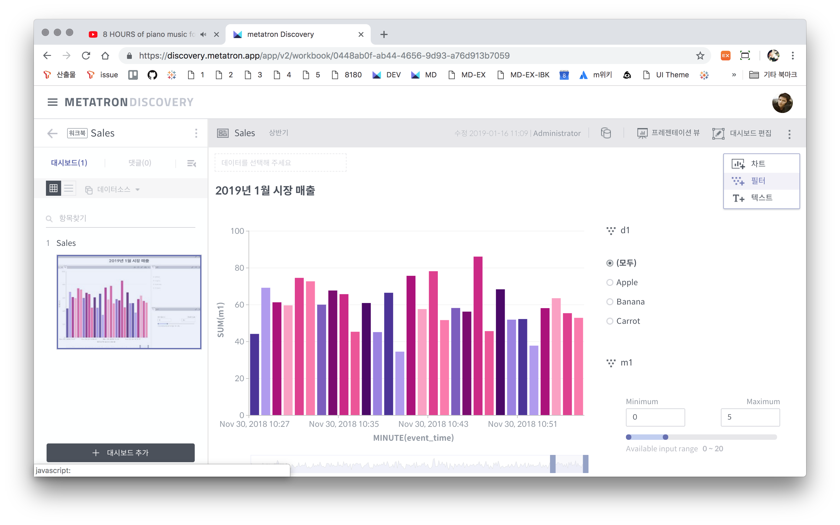

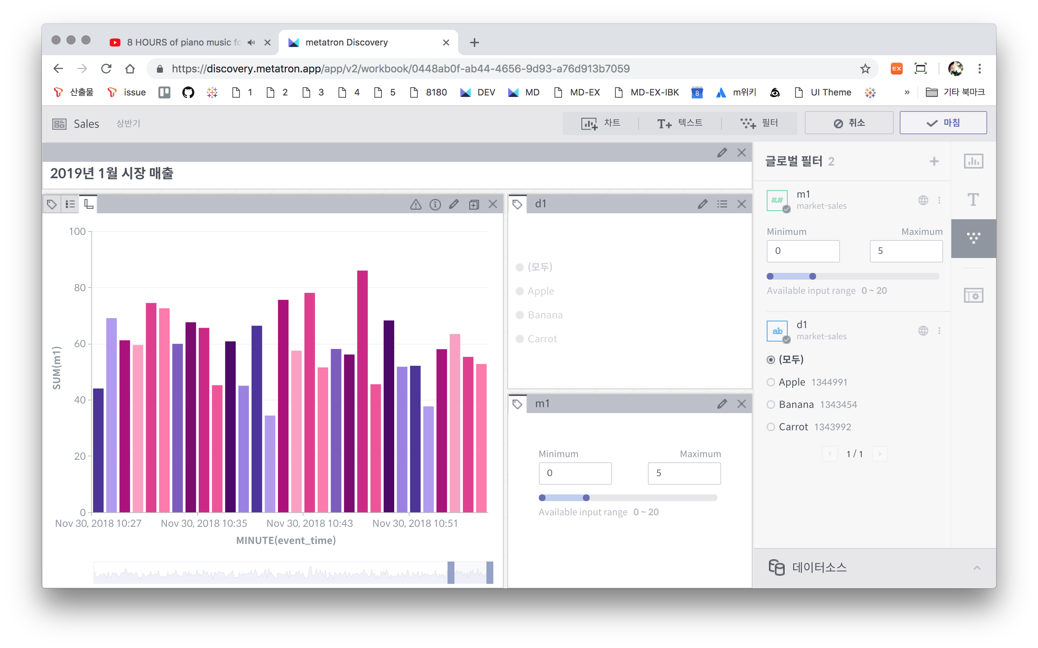
1. 필터 생성
3가지 필터 생성 경로
필터 생성
대시보드 열람 화면 > 필터 생성 버튼 클릭
☞ 필터 팝업 열림 (편집화면 위에 필터 화면이 띄워진 상태) > 필터 편집 완료 시, 대시보드 편집 화면으로 랜딩
대시보드 편집 화면 > 필터 생성 버튼 클릭
☞ 필터 팝업 열림 (편집화면 위에 필터 화면이 띄워진 상태) > 필터 편집 완료 시, 대시보드 편집 화면으로 랜딩 / 생성 즉시 대시보드에 위젯 배치됨
대시보드 편집 화면 > (우측) 필터 패널
☞ 필터 팝업 열림 (편집화면 위에 필터 화면이 띄워진 상태) > 필터 편집 완료 시, 대시보드 편집 화면으로 랜딩 / 필터가 대시보드의 위젯으로 등록됨
대시보드 단에서 글로벌 필터를 열람할 수 있어야 함??

Slide 5


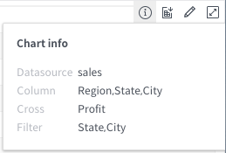





1. 필터 생성
3가지 필터 생성 경로
1
글로벌 필터
글로벌 필터가 있을 경우, 아이콘 표시
아이콘 호버 > 글로벌 필터 정보 확인 가능
컬럼명, 필터값 나열
차트 정보
차트의 info 아이콘 호버 > 차트가 그려진 조건 확인 가능
데이터소스이름
선반정보
열,행,교차 선반 구분 없이 차원값/측정값 구분이 되도록 컬럼명 나열
필터
글로벌 필터 및 차트 종속 필터 확인 가능. 컬럼명과 필터값 나열.
글로벌 필터
차트 종속 필터
1
Category : Furniture
City : San Francisco
글로벌필터명 : 필터값, 필터값, 필터값,
2
2
Sales
(D)Region, (D)State, (D)City, (M)Profit
Category : Furniture, 글로벌 필터...
필터명 : 필터값, 필터값, 필터값
City : New York city, 차트 종속 필터....
2

Slide 6


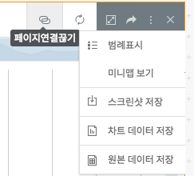












2. 필터 위젯(1)
V.1.00
대시보드에 필터가 위젯으로 올라간 경우, 아래와 같이 표현됨
필터 (차원값)
필터 (차원값 시간) ☞ 추가 설명 참고
필터 (측정값)
필터명
필터명 (컬럼명)
’보임’상태 일때만 보임
내용
(호버) 필터 편집 (권한자 ONLY)
클릭 > 대시보드 편집 모드의 우측 필터 패널이 열린 상태에서 필터 편집 팝업 출력 ☞
필터명
필터명
필터명
필터명
2019.05.30 기능 개선
☞[다음페이지] 참조
항목찾기
추후
☐ (All data)
☑ 1980-01-01
☑ yyyy-MM-dd
☑ yyyy-MM-dd
☑ yyyy-MM-dd
☐ yyyy-MM-dd
☐ yyyy-MM-dd
☐ yyyy-MM-dd
☐ yyyy-MM-dd
☑ yyyy-MM-dd
Anchor relative to
2018-03-27
☑Today
Search for value
From
The earliest time
2018-03-26
☑ (All)
☑ Monday
☑ ...
☑ Sunday
To
1980-01-01
06:15
⦿ Yesterday
○ Today
열람
From
1980-01-01
06:15
2000.001
8000
To
1980-01-01
06:15
○ Previous week
○ This week
Available input range : 0.1234 ~ 9876.32
○ Previous month
○ This month
From
1980-01-01
06:15
○ Previous quarter
○ This quarter
To
1980-01-01
06:15
○ Previous year
○ This year
OK
○ Last
날짜 변경 후 확인 버튼 클릭시 필터 적용
1
day(s)
1
필터명
3
필터명
필터명
필터명
필터명
항목찾기
☐ (All data)
☑ 1980-01-01
☑ yyyy-MM-dd
☑ yyyy-MM-dd
☑ yyyy-MM-dd
☐ yyyy-MM-dd
☐ yyyy-MM-dd
☐ yyyy-MM-dd
☐ yyyy-MM-dd
☑ yyyy-MM-dd
From
The earliest time
Anchor relative to
2018-03-27
☑Today
Search for value
1980-01-01
06:15
2018-03-26
☑ (All)
☑ Monday
☑ ...
☑ Sunday
To
열람
>호버
From
1980-01-01
06:15
⦿ Yesterday
○ Today
2000.001
8000
2
To
1980-01-01
06:15
○ Previous week
○ This week
버튼 식으로 해야 할까..?
○ Previous month
○ This month
Available input range : 0.1234 ~ 9876.32
From
1980-01-01
06:15
○ Previous quarter
○ This quarter
To
1980-01-01
06:15
○ Previous year
○ This year
○ Last
인포에 필터 정보가 명확하게 나와야 함
1
day(s)
5
6
3
4
5
6
3
4
5
6
3
4
5
6
3
4
5
6
3
4
필터명 (필드명) : 보임 (default) / 숨김
위젯 표현
아이템 타입인 경우, UI 선택 : 리스트 (default) / 콤보박스 토글
편집
클릭 > 필터 편집 팝업 출력 ☞
삭제
클릭 > 위젯 임시 삭제. 필터 패널에서 삭제되는 것은 아님 (편집모드 저장시, 저장 반영됨)
필터명
필터명
필터명
필터명
필터명
1
2
1
1
1
추후
2
1
✓ Name
▼ List
✓ Name
✓ Name
2018-03-27
✓ Name
▼ List
✓ Name
From
The earliest time
Anchor relative to
☑Today
Search for value
항목찾기
2018-03-26
☑ (All)
☑ Monday
☑ ...
☑ Sunday
☐ (All data)
☑ 1980-01-01
☑ yyyy-MM-dd
☑ yyyy-MM-dd
☑ yyyy-MM-dd
☐ yyyy-MM-dd
☐ yyyy-MM-dd
To
1980-01-01
06:15
⦿ Yesterday
○ Today
Edit
From
1980-01-01
06:15
○ Previous week
○ This week
편집
1980-01-01
06:15
Edit
Edit
2000.001
Edit
8000
To
○ Previous month
○ This month
From
1980-01-01
06:15
○ Previous quarter
○ This quarter
Available input range : 0.1234 ~ 9876.32
To
1980-01-01
06:15
○ Previous year
○ This year
○ Last
1
day(s)
1
2
3
4
5
6
7
8
1
2
1
2
3
4
1
2
3
차트명
필터명
필터명
매개변수명
2
Second
(i) All time lists
✓(i) Specific
From
1980-01-01
06:15
☐ Earliest
To
1980-01-01
06:15
☐ Latest
Add period Delete last period
Apply

Slide 7

Filter widget (다중 - 셀렉트박스형)
2019.05.30추가
Multiple selection
2019.06.13변경
기본
기본상태
활성화(Focus in)
‘전체 선택’ 클릭시
‘전체 해제’ 클릭시
선택 항목만 보기
필터명
필터명
필터명
필터명
ⓘ No filtering
필터명
All
|Search
|Search
|Search
|Search
▼
▼
▼
▼
▼
Total 100
Select all / Deselect all
Total 100
1
Select all / Deselect all
Total 100
Select all / Deselect all
2
Total 100
Select all / Deselect all
☑ Value가나다
☐ ValueABC
☑ Value가나다
...
☑ Value가나다
☑ ValueABC
☑ Value가나다
...
☐ Value가나다
☐ ValueABC
☐ Value가나다
...
☑ Value가나다
☑ ValueABC
☑ Value123
노출된 모든 항목 자동 선택
모든 항목 자동 해제
즉 필터를 사용 안하는 상태
선택된 항목만 노출
✓
✓
All
✓
✓
All
✓
✓
All
✓
✓
Selected (3)
항목 수에 맞게 페이지번호 재조정
선택된 항목 수 노출
전체 선택(#2153)
관리자가 노출설정한 필터가 전체 선택됨
항목이 100개 초과일 경우, 관리자가 설정한 노출필터 수 만큼만 선택됨
전체 선택 해제
필터 전체 해제시 필터를 사용 안하는 상태 즉 모든 데이터가 필터링 없이 전체 노출됨
임의필터(#2045)
이 동작은 Global filter에서 hide된 필터 항목을 검색하는것과 동일한 UX
관리자가 노출 설정하지 않았거나 항목이 1000개 초과되어 자동 제외되었을 경우, 사용자가 ‘전체검색＇시 임의필터로 사용할 수 있음
단 관리자가 Global filter에서 검색시 자동으로 Show로 활성화되나, 사용자가 패널에서 검색시 Show로 활성되지 않음 (필터 항목 Show/Hide설정은 관리자의 고유 권한입니다.)
사용자가 패널의 검색을 통해 해당 필터를 사용할 수 있으나 이는 임의 필터이므로 시각적으로 차별화가 필요
사용자가 임의필터 사용시 해당 대시보드에 저장하지 않음 따라서 화면이탈 후 해당 대시보드에 재진입시 사용했던 임시필터는 없으며, 재사용 원할 경우 위의 절차를 다시 거쳐야 함
데이터가 100개 이상인 경우 (Hide상태의 항목 검색시)
검색 결과 없을 경우
‘전체 검색’클릭시
Hide 항목 선택시
필터명
필터명
필터명
Hide|
Search All
Hide|
3
Value|
▼
▼
Search All
▼
Search All
Total 100
Select all / Deselect all
Total 100
Select all / Deselect all
Total 101
항목 수 증가
Select all / Deselect all
ⓘ If click the 'search all' button, you can search
more result
☐ HideValue
☑ Value가나다
☑ ValueABC
☐ Value가나다
☐ ValueABC
☑ HideValue
t
No result
검색 결과 없을 경우
Hide된 항목 중 결과 있을 경우 노출
Hide된 항목은 기억하지 않음. 매번 검색해야 함
(결과 없을 경우 ‘No result’ 노출)
검색 결과가 없을 경우만 경고문구가 나옴
선택시 ‘임의 필터’로 등록
여러개 ‘임의 필터’ 사용 가능
화면 이탈시 휘발됨
t
3
✓
✓
All
✓
✓
All
✓
✓
All

Slide 8

Filter widget (다중 - 리스트형)
2019.05.30추가
Multiple selection
2019.06.13변경
데이터가 100개 이하인 경우
기본상태
‘전체 선택’ 클릭시
‘전체 해제’ 클릭시
전체 선택(#2153)
관리자가 노출설정한 필터가 전체 선택됨
항목이 100개 초과일 경우, 관리자가 설정한 노출필터 수 만큼만 선택됨
전체 선택 해제
필터 전체 해제시 필터를 사용 안하는 상태 즉 모든 데이터가 필터링 없이 전체 노출됨
임의필터(#2045)
이 동작은 Global filter에서 hide된 필터 항목을 검색하는것과 동일한 UX
관리자가 노출 설정하지 않았거나 항목이 1000개 초과되어 자동 제외되었을 경우, 사용자가 ‘전체검색＇시 임의필터로 사용할 수 있음
단 관리자가 Global filter에서 검색시 자동으로 Show로 활성화되나, 사용자가 패널에서 검색시 Show로 활성되지 않음 (필터 항목 Show/Hide설정은 관리자의 고유 권한입니다.)
사용자가 패널의 검색을 통해 해당 필터를 사용할 수 있으나 이는 임의 필터이므로 시각적으로 차별화가 필요
사용자가 임의필터 사용시 해당 대시보드에 저장하지 않음 따라서 화면이탈 후 해당 대시보드에 재진입시 사용했던 임시필터는 없으며, 재사용 원할 경우 위의 절차를 다시 거쳐야 함
필터명
필터명
필터명
ⓘ No filtering
Search
Search
Search
Total 100
Select all / Deselect all
Total 100
1
Select all / Deselect all
Total 100
Select all / Deselect all
2
☑ Value가나다
☐ ValueABC
☑ Value가나다
...
☑ Value가나다
☑ ValueABC
☑ Value가나다
...
☐ Value가나다
☐ ValueABC
☐ Value가나다
...
노출된 모든 항목 자동 선택
모든 항목 자동 해제
즉 필터를 사용 안하는 상태
데이터가 100개 이상인 경우 (Hide상태의 항목 검색시)
기본상태
검색 결과 없을 경우
‘전체 검색’클릭시
Hide 항목 선택시
필터명
필터명
필터명
필터명
Search
Search All
Hide|
Search All
Hide|
3
Value|
항목수가 1000개 초과인 경우만 노출
Search All
Search All
Total 100
Select all / Deselect all
Total 100
Select all / Deselect all
Total 100
Select all / Deselect all
Total 101
항목 수 증가
Select all / Deselect all
We are displaying 1000 data.
Try searching to find more data.
ⓘ If click the 'search all' button, you can search
more result
☐ HideValue
☑ Value가나다
☑ ValueABC
☐ Value가나다
☐ ValueABC
☑ HideValue
t
No result
Hide된 항목 중 결과 있을 경우 노출
Hide된 항목은 기억하지 않음. 매번 검색해야 함
(결과 없을 경우 ‘No result’ 노출)
☑ Value가나다
☑ ValueABC
☐ Value가나다
☐ ValueABC
검색 결과 없을 경우
선택시 ‘임의 필터’로 등록
여러개 ‘임의 필터’ 사용 가능
화면 이탈시 휘발됨
검색 결과가 없을 경우만 경고문구가 나옴
t
3

Slide 9
Filter widget (단건 – 셀렉트박스형)
2019.05.30추가
Single selection
2019.06.13변경
기본
기본상태
활성화(Focus in)
‘선택 해제’ 클릭시
선택 항목만 보기
필터명
필터명
필터명
ⓘ No filtering
필터명
All
|Search
|Search
|Search
▼
▼
▼
▼
Total 100
Deselect
Total 100
Deselect
Total 100
Deselect
⦿ Value가나다
○ ValueABC
○ Value가나다
...
○ Value가나다
○ ValueABC
○ Value가나다
...
⦿ Value가나다
선택 항목 자동 해제
즉 필터를 사용 안하는 상태
✓
✓
All
✓
✓
All
✓
✓
Selected (1)
데이터가 100개 이상인 경우 (Hide상태의 항목 검색시)
1페이지 뿐이므로 페이지 번호 비활성화
검색 결과 없을 경우
‘전체 검색’클릭시
Hide 항목 선택시
필터명
필터명
필터명
Hide|
Search All
Hide|
Search All
Value|
Search All
▼
▼
▼
Total 100
Deselect
Total 100
Deselect
Total 101
Deselect
ⓘ If click the 'search all' button, you can search
more result
○ HideValue
○ Value가나다
○ ValueABC
○ Value가나다
○ ValueABC
⦿ HideValue
t
No result
Hide된 항목 중 결과 있을 경우 노출
Hide된 항목은 기억하지 않음. 매번 검색해야 함
(결과 없을 경우 ‘No result’ 노출)
검색 결과가 없을 경우만 경고문구가 나옴
선택시 ‘임의 필터’로 등록
여러개의 Hide항목을 검색할 수 있으나, Single selection이므로, 1개의 ‘임의 필터’만 사용할 수 있음
화면 이탈시 휘발됨
t
✓
✓
All
✓
✓
All
✓
✓
All

Slide 10
Filter widget (단건 – 리스트형)
2019.05.30추가
Single selection
2019.06.13변경
데이터가 100개 이하인 경우
기본상태
‘선택 해제’ 클릭시
선택 항목만 보기
필터명
필터명
ⓘ No filtering
필터명
|Search
|Search
|Search
Total 100
Deselect
Total 100
Deselect
Total 100
Deselect
⦿ Value가나다
○ ValueABC
○ Value가나다
...
○ Value가나다
○ ValueABC
○ Value가나다
...
⦿ Value가나다
선택 항목 자동 해제
즉 필터를 사용 안하는 상태
1페이지 뿐이므로 페이지 번호 비활성화
데이터가 100개 이상인 경우 (Hide상태의 항목 검색시)
기본상태
검색 결과 없을 경우
‘전체 검색’클릭시
Hide 항목 선택시
필터명
필터명
필터명
필터명
Search
Search All
Hide|
Search All
Hide|
Search All
Value|
Search All
항목수가 1000개 초과인 경우만 노출
Total 100
Select all / Deselect all
Total 100
Select all / Deselect all
Total 100
Deselect
Total 101
Deselect
We are displaying 1000 data.
Try searching to find more data.
ⓘ If click the 'search all' button, you can search
more result
○ HideValue
○ Value가나다
○ ValueABC
○ Value가나다
○ ValueABC
⦿ HideValue
t
검색 결과가 없을 경우만 경고문구가 나옴
Hide된 항목 중 결과 있을 경우 노출
Hide된 항목은 기억하지 않음. 매번 검색해야 함
(결과 없을 경우 ‘No result’ 노출)
○ Value가나다
○ ValueABC
○ Value가나다
○ ValueABC
No result
검색 결과 없을 경우
t
선택시 ‘임의 필터’로 등록
여러개의 Hide항목을 검색할 수 있으나, Single selection이므로, 1개의 ‘임의 필터’만 사용할 수 있음
화면 이탈시 휘발됨

Slide 11
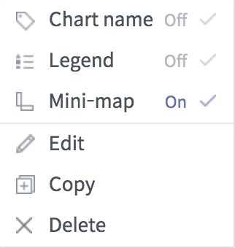

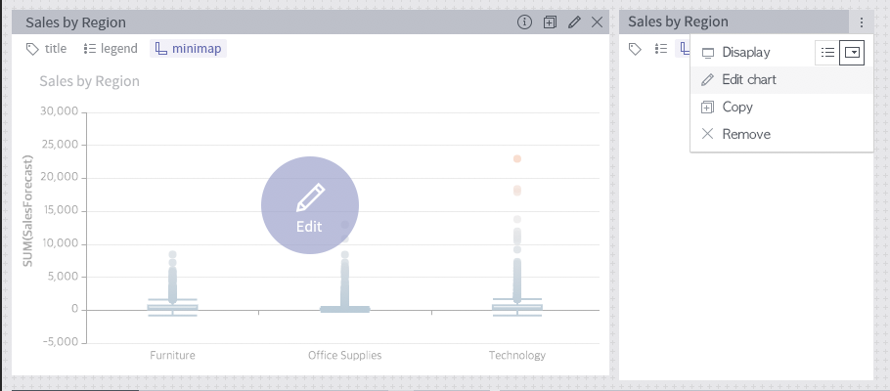
2. 필터 위젯(2)
V.1.00
화면의 가로 사이즈가 작아졌을 때 기능 버튼의 위치 변경
편집뷰에서 위젯 Width 좁아졌을 때
차원값 필터
Filter name
Sales
추가
N
Remove
차원값 시간 필터
Filter name
Sales
추가
N
Remove
1
2
3
4
5
6
7
8
1
2
1
2
3
4
1
2
3
차트명
필터명
필터명
매개변수명
2
Second
(i) All time lists
✓(i) Specific
From
1980-01-01
06:15
☐ Earliest
To
1980-01-01
06:15
☐ Latest
Add period Delete last period
Apply

Slide 12
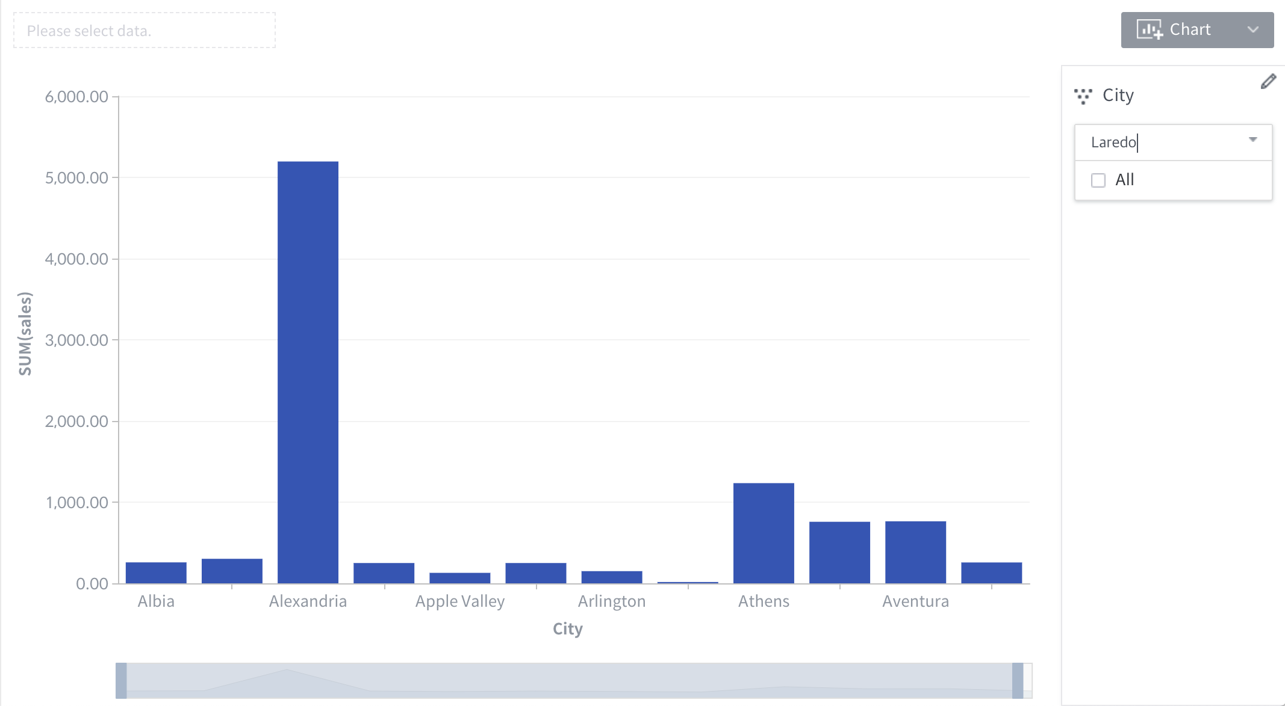
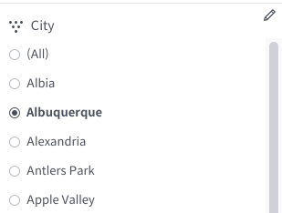
2019.05.14 추가(#2045)
#2045설명
Hide필터 항목을 사용자가 검색시
버튼 추가
Search All
Search All
Laredo
시각적 차별 표현
All
Laredo
이 동작은 Global filter에서 hide된 필터 항목을 검색하는것과 동일한 UX
단 관리자가 Global filter에서 검색시 자동으로 Show로 활성화되나, 사용자가 패널에서 검색시 Show로 활성되지 않음 (필터 항목 Show/Hide설정은 관리자의 고유 권한입니다.)
사용자가 패널의 검색을 통해 해당 필터를 사용할 수 있으나 이는 임시 필터이므로 시각적으로 차별화가 필요
사용자가 임시필터 사용시 해당 대시보드에 저장하지 않음 따라서 화면이탈 후 해당 대시보드에 재진입시 사용했던 임시필터는 없으며, 재사용 원할 경우 위의 절차를 다시 거쳐야 함

Slide 13
2 필터 패널
필터 패널 공통
필터 패널 > 필수 필터
필터 패널 > 차원값 > 아이템
필터 패널 > 차원값 > 시간
필터 패널 > 측정값

Slide 14
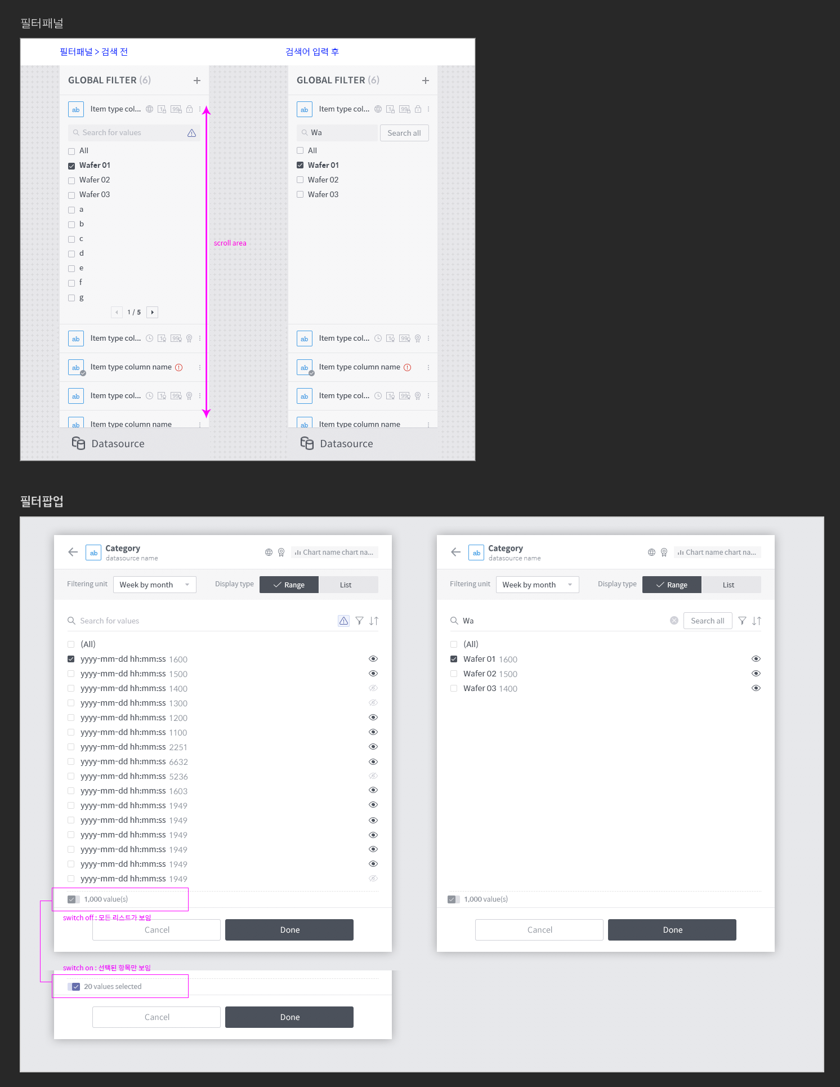



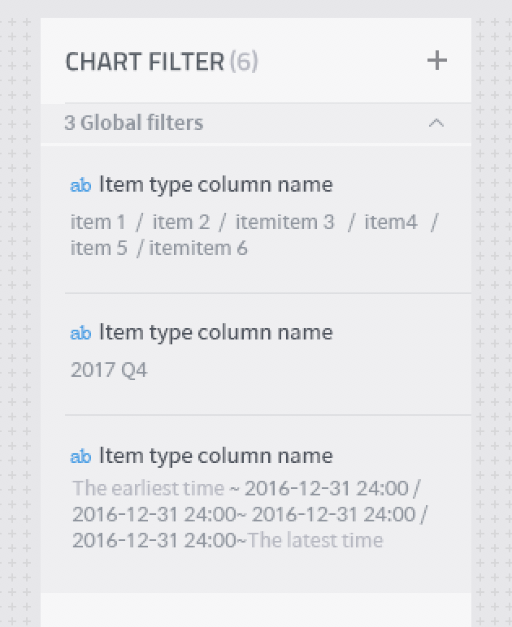
3. 필터 패널
눈깔, 와일드카드 외 팝업과 다른것 없음..
공통 정책 및 기본 인터렉션
@Dashboard
2
@Chart
[ 필터링 주요 인터렉션 및 UI 정책 ]
하나의 컬럼은 글로벌과 차트종속으로 중복해서 사용할 수 없습니다
글로벌 필터는 대시보드에서 편집할 수 있으며, 차트에서는 열람만 가능합니다
차트 종속 필터는 해당 차트에서만 확인할 수 있습니다
대시보드화면에서 필터 추가 시, 글로벌 필터로 등록됩니다.
다만, 차트 종속 필터가 등록되어 있는 경우, 기 등록된 차트 필터를 유지 (default) 할 것인지 모두 해제할 것인지 선택 후 글로벌 필터 등록을 완료할 수 있습니다.
차트 화면에서 필터 추가 시, 해당 차트 종속 필터로 등록됩니다.
다만, 글로벌 필터로 등록되어 있는 상태에서 차트 종속 필터로 등록하면
해당 차트는 기 등록된 글로벌 필터의 영향을 받지 않고 차트 종속 필터만 적용됩니다.
이때, 기 등록된 글로벌 필터 값이 차트 종속 필터의 초기값이 됩니다.
또한, 차트 종속 필터 추가/편집 시, 글로벌 필터 값을 열람할 수 있습니다.
먼저 설정된 필터링은 다른 필터의 선택 값 범위에 영향을 줄 수 있습니다
필터의 종류
필수필터(Essential filter) : 데이터소스가 연결형(Linked type)인 경우, 필수로 설정해야 하는 필터를 ‘필수필터’ 라고 합니다
추천필터(Recommendation filter) : 데이터소스가 수집형(Ingested type)인 경우, 데이터관리자가 펄터 사용을 권장하는 필터를 ‘추천필터’ 라고 합니다
일반 필터(General filter) : 데이터소스의 타입과 무관하게, 대시보드 관리자가 원하는 컬럼을 필터로 등록하고 관리할 수 있는 필터입니다
1
패널 타이틀
전체 글로벌 필터 수 표시
필터 추가
클릭 > 필터(컬럼) 선택창 출력. ☞ 필터 만들기 / 완료 시, 필터 패널의 최하단에 추가됨 . 위젯으로 추가되지 않음
대시보드화면에서 필터 추가 시, 글로벌 필터로 등록됩니다.
필터 목록
필수필터 / 추천필터 ☞ → 일반 필터 ☞ 순으로 정렬됩니다
한개의 필터만 열리는 아코디언 형식이며, 첫번째 필터가 열려있는 것이 초기 상태입니다.
추천필터, 일반필터는 헤더 부분을 대시보드로 Drag & Drop하여 필터를 위젯으로 배치할 수 있습니다
필수필터는 위젯으로 사용할 수 없으며, D&D 시도 시, 토스트 출력 ☞ 필수필터는 위젯으로 설정할 수 없습니다
상세 UI는 필터 속성에 따라 다릅니다 ☞
1
2
패널 타이틀
필터 추가
클릭 > 필터(컬럼) 선택창 출력. ☞ 필터 만들기 / 완료 시, 필터 패널의 최하단에 추가됨 . 위젯으로 추가되지 않음
차트 화면에서 필터 추가 시, 해당 차트 종속 필터로 등록됩니다.
글로벌 필터
글로벌 필터(필수필터/추천필터 포함)를 열람할 수 있습니다.
차트 화면의 필터 추가 팝업에서 글로벌 필터를 차트 필터로 변경할 수 있음
UI 설명
차트 화면의 필터 패널에서 글로벌 필터 갯수를 확인 가능하며, 접힌 영역을 열면 필터링을 확인할 수 있음. 글로벌 필터 영역은 아래 영역을 밀면서 나타남
차트 필터 목록
다른 차트의 차트종속 필터는 보이지 않습니다
일반 필터만 차트 종속 필터로 등록됩니다
한개의 필터만 열리는 아코디언 형식이며, 첫번째 필터가 열려있는 것이 초기 상태입니다.
상세 UI는 필터 속성에 따라 다릅니다 ☞
Global filter 3
Filter
3
Header
T
3
3 Global filters
T
Filtering Area
4
Header
Filtering Area
Header
Header
Header
Header
필수필터(필터링 순) > 일반필터(등록순)으로 배치됩니다
일반필터 (등록순) 으로 배치됩니다
Datasource
Datasource

Slide 15








3.1. 패널 > 필수 필터 (추천 필터)
@Dashboard
@Dashboard
Ingested datasource
@Dashboard
Linked datasource
@Dashboard
Linked datasource
@Dashboard
Ingested datasource
Global filter 3
Global filter n
1
2
Global filter n
필수 필터
추천 필터
column name A...
데이터소스이름A...
5.1
7.2
5.1
7.2
필수필터 (Essential filter)
필수필터란?
데이터소스가 연결형(Linked type)인 경우, 필수로 설정해야 하는 필터를 ‘필수필터’ 라고 합니다
필수필터로 사용할 컬럼의 선정, 필터 순서 설정, Selection range 설정(아이템 : 단일 선택만 허용? / 타입 : 최근 기간 선택만 허용?)는 데이터소스 단에서 결정됩니다
최초의 필터링 값은 첫번째 value입니다
필터링 값은 대시보드 단에서 연결형 데이터소스를 인제스쳔 할 때 변경할 수 있습니다
대시보드가 생성된 후에는 해당 데이터소스의 필수필터 설정을 변경할 수 없습니다. 필터링 값을 변경하여 대시보드를 사용하려면 데이터소스를 다시 인제스쳔해야 합니다.
필터 패널에서의 주요 기능 설명
필터 목록에서 삭제할 수 없습니다
필터링 값을 필터 패널에서 변경할 수 없습니다
필터링 값 변경 시에는 새로운 데이터소스를 인제스쳔하게 됩니다
글로벌로 적용됩니다
위젯으로 사용할 수 없습니다
D&D 시도 시, 토스트 출력 ☞ 필수필터는 위젯으로 설정할 수 없습니다
데이터소스 인제스천시 설정한 순서대로 필터 목록에 정렬되며, 순서를 확인할 수 있습니다
추천필터 (Recommendation filter)
추천필터란?
데이터소스가 수집형(Ingested type)인 경우, 데이터관리자가 펄터 사용을 권장하는 필터를 ‘추천필터’ 라고 합니다
추천필터로 사용할 컬럼의 선정, 필터 순서 설정, 값 선택 범위(아이템 : 단일 선택만 허용? / 타입 : 최근 기간 선택만 허용?)는 데이터소스 단에서 결정됩니다
최초의 필터링 값은 Single 타입의 (All) 입니다
필터링 값은 대시보드 단에서 대시보드 생성 이후 필터 편집 시 변경할 수 있습니다
필터 패널에서의 주요 기능 설명
필터 목록에서 삭제할 수 없습니다
글로벌로 적용됩니다
데이터소스 단에서 설정한 순서대로 필터 목록에 정렬되며, 순서를 확인할 수 있습니다
T
Item type column name
T
Item type column name
T
ab
1
ab
2
ab
2
W
✓ item 1
✓ item 2
✓ item 3
✓ item 1
✓ item 2
✓ item 3
column name B...
데이터소스이름B...
ab
2
W
Search for value
1
2
3.1
1
2
3.1
☐ (All)
☑ item 01
☑ item 02
☑ item 03
☑ item 04
☐ item 05
☐ item 06
☐ item 07
☑ item 08
...
한페이지에 20개 리스트 보임
데이터소스이름
데이터소스이름
Item type column name
Item type column name
ab
ab
W
4
2
W
2
☑ (All)
☐ 항목 2
☐ 항목 3
5.2
4
5.2
☑ (All)
☐ 항목 2
☐ 항목 3
6
7.1
6
7.1
데이터소스이름
데이터소스이름
Item type column name
Item type column name
ab
ab
W
W
6
[필터 위젯 목록 구성]
타입 아이콘 (롤 타입에 따라 컬러 구분 함)
컬럼명
글로벌 아이콘
추천 필터는 글로벌로 적용됨
데이터관리자 지정 필터 표시
Ingested 데이터소스 : 추천필터 아이콘 및 필터순서
더보기 메뉴
편집 클릭 > 필터 위젯 편집 팝업 출력 ☞ 필터 만들기
복원(Restore) 클릭 > 최근 저장 상태로 되돌림
삭제 클릭 > 위젯 삭제 확인 팝업 출력 ☞[015.0] (확인 시, 임시 삭제되며 ‘대시보드 저장’ 시, 삭제가 반영됨)
위젯 사용 여부에 대한 아이콘
사용중 / 사용안함
추천필터, 일반필터는 헤더 부분을 대시보드로 Drag & Drop하여 필터를 위젯으로 배치할 수 있습니다
필터 속성별 UI ☞[일반필터] 상세 설명 참고
차원값 > 아이템 타입
Display type 설정에 따라 콤보박스 또는 리스트 UI가 사용됨
Selection range 설정에 따라 단건(라디오버튼) 및 다건(체크박스) 선택 UI가 사용됨
차원값 > 시간 타입
필터링 시간을 열람할 수 있음
Display type 설정에 따라 날짜 또는 날짜&시간 UI가 사용됨
Selection range 설정에 따라 전체기간 선택이 불가능할 수 있음
데이터소스 단에서 ‘최근 기간 선택만 허용’에 체크한 경우, ‘Earliest’ ‘Latest’ 동시 체크 불가
측정값 > 숫자 타입은 없습니다. 즉, 데이터소스단에서 추천필터를 선정할 때 측정값을 선택할 수 없습니다
항목찾기
항목찾기
1
2
3
4
5
☑ (All)
☐ 항목 2
☐ 항목 3
☑ (All)
☐ 항목 2
☐ 항목 3
IItem type column name
데이터소스이름
ab
1
All
W
1
2
3
4
5
항목찾기
✓
✓
Item type column name
데이터소스이름
[필터 위젯 목록 구성]
타입 아이콘 (롤 타입에 따라 컬러 구분 함)
컬럼명
글로벌 아이콘
필수 필터는 글로벌로 적용됨
데이터관리자 지정 필터 표시
Linked 데이터소스 : 필수필터 아이콘 및 필터순서
편집 클릭
re-ingestion 진행에 대한 확인 팝업 출력. ☞ [017.0] 계속 진행 컨펌 시, 필수 필터 재설정 팝업 출력 ☞ WF-C3.1-Workbook&Dashboard [041.0] 이 출력된 대시보드 열람 뷰로 이동
필터 속성별 UI ☞상세 설명 참고
차원값 > 아이템 타입
필터링 값을 열람할 수 있습니다
차원값 > 시간 타입
필터링 시간을 열람할 수 있음
Unit 별로 필터를 추가할 수 없음
측정값 > 숫자 타입은 없습니다. 즉, 데이터소스단에서 필수필터를 선정할 때 측정값을 선택할 수 없습니다
☑ (All)
☐ 항목 2
☐ ...
Item type column name
데이터소스이름C...
ab
1
ab
2
W
✓ item 1
✓ item 2
✓ item 3
All
Item type column name
데이터소스이름A...
✓
✓
ab
2
↑차원값 > List 형
5
W
Sales
Restore
Edit
Delete
시간 필터는 더보기 설정이 더 있음
☞ 일반 필터 > 차원값 > 시간 필터 참조
↑차원값 > List 형
column name B...
데이터소스이름B...
미정
W
1
Item type column name
데이터소스이름
2
From
1980-01-01
06:15
☐ Earliest
The earliest time ~
The latest time
To
1980-01-01
06:15
☐ Latest
↑차원값 > 시간 > Range > all
Item type column name
데이터소스이름
Add period Delete last period
3
↑차원값 > 시간 > Range
시간 필터는 더보기 설정에 따라 필터링 UI가 다름
☞ 일반 필터 > 차원값 > 시간 필터 참조
The earliest time
2016-12-31 24:00:00
~
~
~
2017-02-01 12:00:00
2017-12-31 24:00:00
2018-02-01 24:00:00
The latest time
↑차원값 > 시간 > Range
Item type column name
데이터소스이름
Datasource
Datasource
Datasource
4
상대값 설정 가능?
눈깔, 와일드카드 외 팝업과 다른것 없음..
2017 Q4
↑차원값 > 시간 > Relative

Slide 16



3.2 패널 > 차원값 > 아이템 타입
@Dashboard
@Chart
3. 헤더의 글로벌 필터 아이콘
글로벌 필터로 등록된 경우 표시됨
9. 값의 글로벌 필터 아이콘
글로벌 필터 값으로 선택된 항목에 표시됨. 글로벌 필터 값들은 목록의 상단에 배치됨.
클릭 >
글로벌 필터 아이콘 클릭 시, 차트 종속 필터로 변경할 것인지 확인 팝업 출력 ☞[085.0]
확인 시, 차트 종속 필터로 선택된 상태로 변경됨. 이때 다른 차트에서는 필터가 해제됨
이때, 차트 필터로 변경된 항목은 오더링 설정이 바로 적용되지 않아도 무방함. 목록이 갱신되는 시점에 적용되면 됨.
일반 필터 > 차원값 필터
일반 필터 > 차원값 필터
@Chart
1
5
2
1
2
3
4
3
4
column name B...
데이터소스이름B...
[위젯 목록 구성]
타입 아이콘 (롤 타입에 따라 컬러 구분 함)
컬럼명
글로벌 아이콘
글로벌 필터로 등록된 경우 표시됨
더보기 메뉴
복원(Restore) 클릭 > 최근 저장 상태로 되돌림
편집 클릭 > 필터 위젯 편집 팝업 출력 ☞ 필터 만들기
삭제 클릭 > 위젯 삭제 확인 팝업 출력 ☞[015.0] (확인 시, 임시 삭제되며 ‘대시보드 저장’ 시, 삭제가 반영됨)
선택 타입
Selection type(Single 또는 Multiple)에 따라 목록 선택 UI(라디오버튼 또는 체크박스)가 표시됨
단일 선택 (default)
다중 선택
데이터소스 설정에서 단일값만 선택에 체크 시, 비활성 (보류)
값 정렬
Continuous type : A-Z (default) / Z-A / 높은 빈도 → 낮은 빈도 / 낮은 빈도 → 높은 빈도
위젯 사용 여부에 대한 아이콘
사용중 / 사용안함
추천필터, 일반필터는 헤더 부분을 대시보드로 Drag & Drop하여 필터를 위젯으로 배치할 수 있습니다
값 검색 ☞ git#944
목록
(모든 데이터)
필터링 하지 않음과 같음. 모든 데이터를 선택한다는 의미임
필터 편집 팝업에서 ‘보임’상태의 목록만 보임
모든항목보기/선택항목만보기 토글 버튼
모든 항목 보기 (default)
선택 항목만 보기
삭제
ab
column name B...
데이터소스이름B...
@Dashboard
W
2019.05.30 기능 개선
☞[다음페이지] 참조
ab
8.1
9
데이터소스이름
6
6
Item type column name
Search for value
Search for value
ab
☐ (All)
☑ item 01
☑ item 02
☑ item 03
☑ item 04
☐ item 05
☐ item 06
☐ item 07
☑ item 08
...
한페이지에 20개 리스트 보임
☐ (All)
☑ item 01
☑ item 02
☑ item 03
☑ item 04
☐ item 05
☐ item 06
☐ item 07
☑ item 08
...
한페이지에 20개 리스트 보임
W
Global.
7
7
삭제
항목찾기
9
☑ (All)
☐ 항목 2
☐ 항목 3
데이터소스이름
Item type column name
ab
W
Chart name chart name....
항목찾기
☑ (All)
☐ 항목 2
☐ 항목 3
4
Sales Sales Sal ...
Restore
Edit
Delete
Selection ▼
Sort by ▼
데이터소스이름
데이터소스이름
34 Selected
미정
All
Item type column name
Item type column name
8
✓
✓
8
✓
✓
ab
ab
8.2
W
Global.
W
4.2
This chart
항목찾기
항목찾기
☑ (All)
☐ 항목 2
☐ 항목 3
☑ (All)
☐ 항목 2
☐ 항목 3
Single
A-z
● Single
◎ Multiple
column name A... / datasource name A
column name C... / datasource name C
● A-z
◎ Z-A
◎ High Frequency → low
◎ Low Frequency → high
✓
✓
All
✓
Selected (1,000)

Slide 17
Filter panel
2019.05.30추가
Multiple selection
기본
활성화(Focus in)
‘전체 선택’ 클릭시
‘전체 해제’ 클릭시
선택 항목만 보기
ab
Column name1
ab
Column name1
ab
Column name1
ab
Column name1
전체 선택(#2153)
관리자가 노출설정한 필터가 전체 선택됨
항목이 100개 초과일 경우, 관리자가 Show한 필터 수 만큼만 선택됨
전체 선택 해제
필터 전체 해제시 필터를 사용 안하는 상태 즉 모든 데이터가 필터링 없이 전체 노출됨
전체 검색(#2045)
1차적으로 일반 검색으로 검색됨 즉 관리자가 필터 설정시 show한 범위내에서 검색됨
전체검색은 검색어가 Hide된 항목이거나 1000개가 초과되어 자동 제외되었을 경우 동작함
전체 검색으로 인한 유효한 검색결과가 있을 경우, 해당 항목을 사용체크시 자동으로 show상태로 변경됨
Datasource name
Datasource name
Datasource name
Datasource name
ab
Column name2
ab
Column name2
ab
Column name2
ⓘ
ab
Column name2
W
Datasource name
항목수가 1000개 초과인 경우만 노출
W
Datasource name
W
Datasource name
No filtering
W
Datasource name
|Search for values
|Search for values
|Search for values
|Search for values
Total 100
Select all / Deselect all
Total 100
1
Select all / Deselect all
Total 100
Select all / Deselect all
2
Total 100
Select all / Deselect all
☑ Value가나다
☑ ValueABC
☐ Value가나다
☐ ValueABC
...
We are displaying 1000 data.
Try searching to find more data.
☑ Value가나다
☑ ValueABC
☑ Value가나다
☑ ValueABC
...
☐ Value가나다
☐ ValueABC
☐ Value가나다
☐ ValueABC
...
☑ Value가나다
☑ ValueABC
☑ Value123
☑ ValueABC123
노출된 모든 항목 자동 선택
모든 항목 자동 해제
즉 필터를 사용 안하는 상태
선택된 항목만 노출
All
All
All
✓
✓
Selected (4)
항목 수에 맞게 페이지번호 재조정
✓
✓
✓
✓
✓
✓
선택된 항목 수 노출
Hide상태의 항목 검색시
기본 검색
결과가 없는 경우(전체 검색 클릭시 결과 없을때 포함)
‘전체 검색’클릭시 결과가 있는 경우
Hide 항목 선택시
ab
Column name1
ab
Column name1
ab
Column name1
ab
Column name1
Datasource name
Datasource name
Datasource name
Datasource name
ab
Column name2
ab
Column name2
ab
Column name2
ab
Column name2
W
Datasource name
W
Datasource name
3
W
Datasource name
W
Datasource name
Value|
Search All
zzzz|
Search All
Hide|
Search All
Value|
Search All
▼
▼
▼
▼
Total 100
Select all / Deselect all
Total 100
Select all / Deselect all
Total 100
Select all / Deselect all
Total 101
항목 수 증가
Select all / Deselect all
ⓘ If click the 'search all' button, you can search
more result
No result
검색 결과 없을 경우
☐ HideValue
☑ Value가나다
☑ ValueABC
☐ Value가나다
☐ ValueABC
☑ HideValue
☑ Value가나다
☑ ValueABC
☐ Value가나다
☐ ValueABC
3
Hide된 항목 중 결과 있을 경우 노출
(결과 없을 경우 ‘No result’ 노출)
Hide된 항목 사용시 해당 항목은
자동으로 Show상태가 됨
✓
✓
All
✓
✓
All
✓
✓
All
✓
✓
All
전체 데이터에서 검색하면
더 많은 검색 결과를 확인할 수 있습니다

Slide 18
Filter panel
2019.05.30추가
Single selection
기본
활성화(Focus in)
‘선택 해제’ 클릭시
선택 항목만 보기
ab
Column name1
ab
Column name1
ab
Column name1
Datasource name
Datasource name
Datasource name
ab
Column name2
ab
Column name2
ⓘ
ab
Column name2
W
Datasource name
W
Datasource name
No filtering
W
Datasource name
|Search for values
|Search for values
|Search for values
Total 100
Deselect
Total 100
Deselect
Total 100
Deselect
⦿ Value가나다
○ ValueABC
○ Value가나다
○ ValueABC
...
○ Value가나다
○ ValueABC
○ Value가나다
○ ValueABC
...
⦿ Value가나다
선택 항목 자동 해제
즉 필터를 사용 안하는 상태
✓
✓
All
✓
✓
All
✓
✓
Selected (1)
1페이지 뿐이므로 페이지 번호 비활성화
Hide상태의 항목 검색시
기본 검색
결과가 없는 경우(전체 검색 클릭시 결과 없을때 포함)
‘전체 검색’클릭시 결과가 있는 경우
Hide 항목 선택시
ab
Column name1
ab
Column name1
ab
Column name1
ab
Column name1
Datasource name
Datasource name
Datasource name
Datasource name
ab
Column name2
ab
Column name2
ab
Column name2
ab
Column name2
W
Datasource name
W
Datasource name
W
Datasource name
W
Datasource name
Value|
Search All
zzzz|
Search All
Hide|
Search All
Value|
Search All
▼
▼
▼
▼
Total 100
Deselect
Total 100
Deselect
Total 100
Deselect
Total 101
Deselect
ⓘ If click the 'search all' button, you can search
more result
No result
○ HideValue
○ Value가나다
○ ValueABC
○ Value가나다
○ ValueABC
⦿ HideValue
⦿ Value가나다
○ ValueABC
○ Value가나다
○ ValueABC
✓
✓
All
✓
✓
All
✓
✓
All
✓
✓
All

Slide 19


3.2 패널 > 차원값 > 시간 타입
공통 사항
@Dashboard
일반 필터 > 차원값 시간 > 공통
1
4
2
3
5
[위젯 목록 구성]
타입 아이콘 (롤 타입에 따라 컬러 구분 함)
컬럼명
글로벌 아이콘
필수 필터는 글로벌로 적용됨
위젯 사용 여부에 대한 아이콘
사용중 / 사용안함
추천필터, 일반필터는 헤더 부분을 대시보드로 Drag & Drop하여 필터를 위젯으로 배치할 수 있습니다
더보기 메뉴
복원(Restore) 클릭 > 최근 저장 상태로 되돌림
편집 클릭 > 필터 위젯 편집 팝업 출력 ☞ 필터 만들기
삭제 클릭 > 위젯 삭제 확인 팝업 출력 ☞[015.0] (확인 시, 임시 삭제되며 ‘대시보드 저장’ 시, 삭제가 반영됨)
필터링 설정
설정에 따라 필터링 UI가 다름
윗 항목의 설정 값에 따라 아래 설정 항목이 달라짐. 서로 디펜던시가 있음
☞ 뒤페이지
타임 필터 가이드 클릭 > 새창으로 타임 필터 설명 페이지가 뜸
column name B...
데이터소스이름B...
W
Default :
Absolute / Continuous type / Range
☞ 뒤페이지
From
1980-01-01
06:15
☐ Earliest
To
1980-01-01
06:15
☐ Latest
Add period Delete last period
5.1-3
Sales
Restore
Edit
Delete
Type
Unit ▼
Selection ▼
Time filter guide
미정
✓ Absolute
Absolute
Minute
Range
Relative
5.4
5.5
미정
시간 필터인 경우, 가이드 링크
글로벌/차트 중복은?

Slide 20
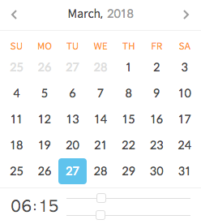
3.2 패널 > 차원값 > 시간 타입
Absolute / Continuous / Range
@Dashboard
@Chart
일반 필터 > 차원값 시간 > Absolute / Continuous / Range
일반 필터 > 차원값 필터 > Absolute / Continuous / Range
1
1
Sales
Restore
Edit
Delete
Type
Unit ▼
Selection ▼
Time filter guide
더보기 메뉴
시간 타입 : 절대(default) / 상대
단위 : Minute~year
데이터소스에서 설정된 query granularity 단위와 같거나 큰 목록만 나옴
Default : Continuous 중 가장 작은 단위
선택 : 범위 (default) / 목록
단, 단위가 Continuous>Minute/Hour 인 경우, ’목록’ 비활성
삭제
column name B...
데이터소스이름B...
미정
column name B...
데이터소스이름B...
W
1970-01-01
06:15
삭제
From
☑ Earliest
2
From
The earliest time
To
1980-01-01
06:15
☑ Latest
To
1980-01-01
06:15
Add period Delete last period
✓ Absolute
Absolute
Minute
Range
Continuous type
⦿ Minute
○ Hour
○ Day
○ Week
○ Month
○ Year
Discontinuous type
○ Day by week
○ Day by month
○ Day by year
○ Week by month
○ Week by year
○ Month by year
○ Year
Relative
1970-01-01
06:15
↑Minute
추후
더보기 설정값에 따라 아래와 같이 필터링 UI가 다름
Range 형일 때, 단위에 따른 UI
가장 이른 시간으로 설정
체크(default) : From 입력창 비활성 / 데이터의 가장 이른 시간 표시
가장 최근 시간으로 설정 옵션
체크(default) : From 입력창 비활성 / 데이터의 가장 늦은 시간 표시 / 기간 추가 버튼 비활성
기간 추가 가능
기간 추가 시, 기간 범위 설정 UI가 한벌 더 생김
기간이 한벌만 있는 경우, 기간 추가 버튼 비횔성
마지막 기간 세트 삭제
기간이 한세트만 남은 경우 삭제 불가. 삭제 버튼 없음
From
To
The latest time
미정
시간 필터인 경우, 가이드 링크
From
1980-01-01
06:15
☐ Earliest
From
1980-01-01
w1 ▼
☐ Earliest
1970-01-01
06:15
To
1980-01-01
06:15
☐ Latest
To
1980-01-01
w1 ▼
☐ Latest
From
☑ Earliest
Add period Delete last period
Add period Delete last period
To
1980-01-01
06:15
☑ Latest
↑Minute
↑Week
Add period Delete last period
From
1980-01-01
0 ▼
☐ Earliest
From
1980-01
☐ Earliest
1. 헤더의 글로벌 필터 아이콘
글로벌 필터로 등록된 경우 표시됨
2. 값의 글로벌 필터 아이콘
글로벌 필터 값으로 선택된 경우 표시됨. 글로벌 필터 값들은 목록의 상단에 배치됨
글로벌 필터 아이콘 클릭 시, 차트 종속 필터로 변경할 것인지 확인 팝업 출력 ☞[085.0]
확인 시, 차트 종속 필터로 선택된 상태로 변경됨. 이때 다른 차트에서는 필터가 해제됨
이때, 차트 필터로 변경된 항목은 오더링 설정이 바로 적용되지 않아도 무방함. 목록이 갱신되는 시점에 적용되면 됨.
⦿ Range
○ List
To
1980-01-01
24 ▼
☐ Latest
To
1980-01
☐ Latest
Add period Delete last period
Add period Delete last period
↑Hour
↑Month
From
1980-01-01
☐ Earliest
From
1980
☐ Earliest
Date picker
To
1980-01-01
☐ Latest
To
1980
☐ Latest
From
1980-01-01
0 ▼
☐ Earliest
Add period Delete last period
Add period Delete last period
To
1980-01-01
24 ▼
☐ Latest
↑Day
↑Year
Add period Delete last period

Slide 21
3.2 패널 > 차원값 > 시간 타입
Absolute / Continuous / List
@Dashboard
@Chart
일반 필터 > 차원값 시간 > Absolute / Continuous / List
일반 필터 > 차원값 필터 > Absolute / Continuous / List
Sales
Restore
Edit
Delete
Type
Unit ▼
Selection ▼
Sort by ▼
Time filter guide
더보기 메뉴
시간 타입 : 절대(default) / 상대
단위 : Day~year
데이터소스에서 설정된 query granularity 단위와 같거나 큰 목록만 나옴
Default : Continuous 중 가장 작은 단위
선택 : 범위 (default) / 목록
단, 단위가 Continuous>Minute/Hour 인 경우, ’목록’ 비활성
값 정렬
Continuous type : A-Z (default) / Z-A / 높은 빈도 → 낮은 빈도 / 낮은 빈도 → 높은 빈도
1
column name B...
데이터소스이름B...
미정
column name B...
데이터소스이름B...
ab
삭제
W
Search for value
Search for value
☐ (All)
☑ 1980-01-01
☑ yyyy-MM-dd
☑ yyyy-MM-dd
☑ yyyy-MM-dd
☐ yyyy-MM-dd
☐ yyyy-MM-dd
☐ yyyy-MM-dd
☑ yyyy-MM-dd
...
한페이지에 20개 리스트 보임
☐ (All)
yyyy-MM-dd
yyyy-MM-dd
☑ yyyy-MM-dd
☑ yyyy-MM-dd
☑ yyyy-MM-dd
☑ yyyy-MM-dd
☑ yyyy-MM-dd
☑ yyyy-MM-dd
...
한페이지에 20개 리스트 보임
삭제
2
✓ Absolute
Absolute
Minute
List
A-z
Relative
추후
Continuous type
○ Minute
○ Hour
⦿ Day
○ Week
○ Month
○ Year
Discontinuous type
○ Day by week
○ Day by month
○ Day by year
○ Week by month
○ Week by year
○ Month by year
○ Year
미정
시간 필터인 경우, 가이드 링크
더보기 설정값에 따라 아래와 같이 필터링 UI가 다름
List 형일 때, 단위에 따른 UI
값 검색 ☞ git#944
목록
(모든 데이터)
필터링 하지 않음과 같음. 모든 데이터를 선택한다는 의미임
필터 편집 팝업에서 ‘보임’상태의 목록만 보임
모든항목보기/선택항목만보기 토글 버튼
모든 항목 보기 (default)
선택 항목만 보기
✓
All
Search for value
Search for value
All
✓
☑ (All)
☑ 1980-01-01
...
☑ yyyy-MM-dd
한페이지에 20개 리스트 보임
☑ (All)
☑ 1980-01
...
☑ yyyy-MM
한페이지에 20개 리스트 보임
✓
✓
1. 헤더의 글로벌 필터 아이콘
글로벌 필터로 등록된 경우 표시됨
2. 값의 글로벌 필터 아이콘
글로벌 필터 값으로 선택된 경우 표시됨. 글로벌 필터 값들은 목록의 상단에 배치됨
글로벌 필터 아이콘 클릭 시, 차트 종속 필터로 변경할 것인지 확인 팝업 출력 ☞[085.0]
확인 시, 차트 종속 필터로 선택된 상태로 변경됨. 이때 다른 차트에서는 필터가 해제됨
이때, 차트 필터로 변경된 항목은 오더링 설정이 바로 적용되지 않아도 무방함. 목록이 갱신되는 시점에 적용되면 됨.
✓
All
All
✓
✓
✓
◎ Range
⦿ List
↑Day
↑Month
Search for value
Search for value
☑ (All)
☑ 1980-01-W1
...
☑ yyyy-MM-W5
한페이지에 20개 리스트 보임
☑ (All)
☑ 1980
...
☑ yyyy
한페이지에 20개 리스트 보임
● A-z
◎ Z-A
◎ High Frequency → low
◎ Low Frequency → high
✓
All
All
✓
✓
✓
↑Week
↑Year
✓
✓
All
✓
Selected (1,000)

Slide 22
3.2 패널 > 차원값 > 시간 타입
Absolute / DisContinuous
@Dashboard
@Chart
일반 필터 > 차원값 시간 > Absolute / DisContinuous
일반 필터 > 차원값 필터 > Absolute / DisContinuous
Sales
Restore
Edit
Delete
Unit ▼
Sort by ▼
Time filter guide
더보기 메뉴
시간 타입 : 절대(default) / 상대
단위 : Day by week ~year
데이터소스에서 설정된 query granularity 단위와 같거나 큰 목록만 나옴
Default : Continuous 중 가장 작은 단위
선택 : 범위 (default) / 목록
단, 단위가 Continuous>Minute/Hour 인 경우, ’목록’ 비활성
값 정렬
DisContinuous type
Day by week : MON → SUN / SUN → MON / 높은 빈도 → 낮은 빈도 / 낮은 빈도 → 높은 빈도
Month by year : JAN → DEC (default) / DEC → JAN / 높은 빈도 → 낮은 빈도 / 낮은 빈도 → 높은 빈도
그 이외 : A-Z (default) / Z-A / 높은 빈도 → 낮은 빈도 / 낮은 빈도 → 높은 빈도
1
column name B...
데이터소스이름B...
미정
column name B...
데이터소스이름B...
ab
삭제
W
Search for value
1600
1500
1000
Search for value
☑ (All)
☑ Monday
☑ ...
☑ Sunday
추후
☐ (All)
Monday
...
☑ Sunday
...
한페이지에 20개 리스트 보임
Continuous type
○ Minute
○ Hour
○ Day
○ Week
○ Month
○ Year
Discontinuous type
⦿ Day by week
○ Day by month
○ Day by year
○ Week by month
○ Week by year
○ Month by year
○ Year
삭제
2
Minute by week
A-z
추후
All
✓ Absolute
Relative
✓
✓
↑Day by week
미정
시간 필터인 경우, 가이드 링크
더보기 설정값에 따라 아래와 같이 필터링 UI가 다름. List 형일 때, 단위에 따른 UI
Search for value
1600
1500
1000
Search for value
All
☑ (All)
☑ 1th
☑ ...
☑ 31th
1600
1500
1000
✓
✓
☑ (All)
☑ W1
☑ ...
☑ W53
Day by week
1. 헤더의 글로벌 필터 아이콘
글로벌 필터로 등록된 경우 표시됨
2. 값의 글로벌 필터 아이콘
글로벌 필터 값으로 선택된 경우 표시됨. 글로벌 필터 값들은 목록의 상단에 배치됨
글로벌 필터 아이콘 클릭 시, 차트 종속 필터로 변경할 것인지 확인 팝업 출력 ☞[085.0]
확인 시, 차트 종속 필터로 선택된 상태로 변경됨. 이때 다른 차트에서는 필터가 해제됨
이때, 차트 필터로 변경된 항목은 오더링 설정이 바로 적용되지 않아도 무방함. 목록이 갱신되는 시점에 적용되면 됨.
✓
All
All
● MON → SUN
◎ SUN → MON
◎ High Frequency → low
◎ Low Frequency → high
✓
✓
✓
↑Day by month
↑Week by year
Search for value
1600
1500
1000
1600
1500
1000
☑ (All)
☑ 1th
☑ ...
☑ 365th
Search for value
Month by year
☑ (All)
☑ January
☑ ...
☑ December
● JAN → DEC
◎ DEC → JAN
◎ High Frequency → low ◎ Low Frequency → high
✓
All
All
✓
✓
✓
그 이외
값 검색 ☞ git#944 서버 검색(search all) 없음
목록
(모든 데이터)
필터링 하지 않음과 같음. 모든 데이터를 선택한다는 의미임
필터 편집 팝업에서 ‘보임’상태의 목록만 보임
모든항목보기/선택항목만보기 토글 버튼
모든 항목 보기 (default)
선택 항목만 보기
↑Day by year
↑Month by year
● A-z
◎ Z-A
◎ High Frequency → low
◎ Low Frequency → high
1600
1500
1000
Search for value
Search for value
1600
1500
1000
☑ (All)
☑ W1
☑ ...
☑ W5
☑ (All)
☑ yyyy
☑ ...
☑ yyyy
All
✓
All
✓
✓
✓
✓
✓
All
↑Week by month
↑Month by year
✓
Selected (1,000)

Slide 23
3.2 패널 > 차원값 > 시간 타입
추후
Relative
@Dashboard
@Chart
일반 필터 > 차원값 시간 > Relative
일반 필터 > 차원값 필터 > Relative
1
Sales
Restore
Edit
Delete
Time filter guide
더보기 메뉴
시간 타입 : 절대(default) / 상대
기준일
날짜 영역 클릭 시, Date picker 출력
오늘 날짜가 초기값임
Date picker를 통해 다른 날짜를 선택할 수 있음. 오늘이 아닌 날을 선택 하면 체크가 해제됨. 오늘이 선택되면 today에도 체크됨
Today 체크 시, 날짜 영역이 오늘 날짜로 변경됨
환산된 절대 시간
Yyyy-MM-dd
항목
싱글 선택
초기값 : 어제
☞다음페이지
column name B...
데이터소스이름B...
미정
column name B...
데이터소스이름B...
W
2
Anchor relative to
2018-03-27
☑Today
Anchor relative to
2018-03-27
☑Today
3
2018-03-26
2018-03-26
4
⦿ Yesterday
○ Today
⦿ Yesterday
○ Today
○ Previous week
○ This week
Absolute
✓ Relative
○ Previous week
○ This week
○ Previous month
○ This month
미정
시간 필터인 경우, 가이드 링크
○ Previous month
○ This month
○ Previous quarter
○ This quarter
○ Previous quarter
○ This quarter
○ Previous year
○ This year
○ Previous year
○ This year
○ Last
○ Last
1
day(s)
1
day(s)
Anchor relative to
2018-03-27
☑Today
Anchor relative to
2018-01-01
☐ Today
2018-03-26
2017-12-31
⦿ Yesterday
○ Today
⦿ Previous day
○ Anchor day
○ Previous week
○ This week
○ Previous week
○ Anchor week
○ Previous month
○ This month
○ Previous month
○ Anchor month
○ Previous quarter
○ This quarter
○ Previous quarter
○ Anchor quarter
○ Previous year
○ This year
○ Previous year
○ Anchor year
○ Last
○ Last
1
day(s)
1
day(s)
↑’오늘 선택’
↑오늘 이외의 날짜 선택 시, 레이블 변경됨
패널에서는 목록으로.
위젯에서는 버튼으로.

Slide 24
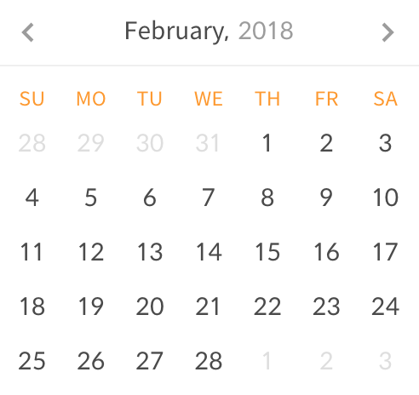
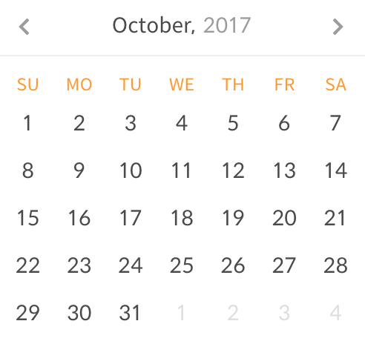
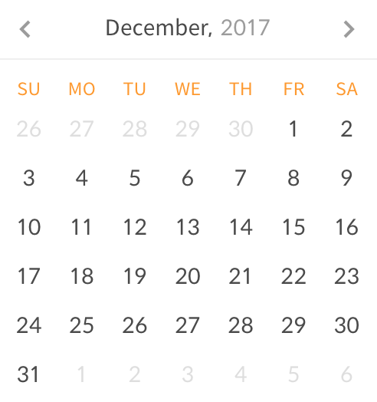
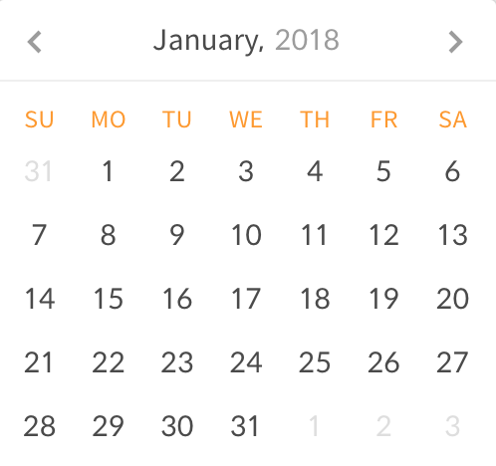
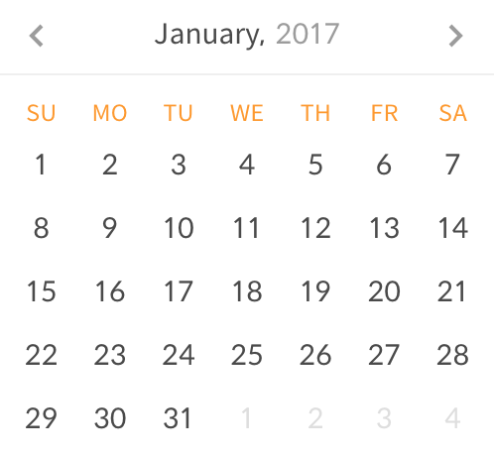
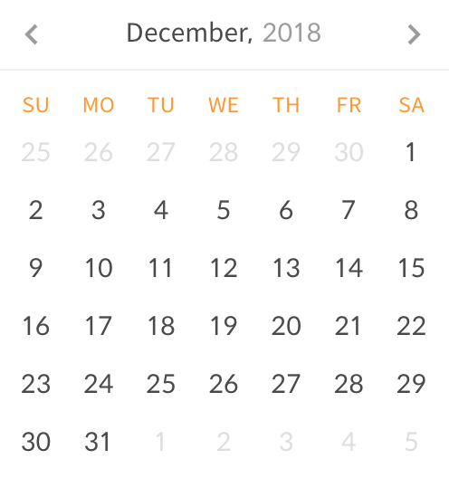
3.2 패널 > 차원값 > 시간 타입
Relative
영어/한글 | 설명 | 시간 표시 (현재 : 2018-03-27 06:15)
Yesterday 어제 | 어제 0시~24시 | 2018-03-20 00:00 ~ 2018-03-27 24:00
Previous week 지난 주 | 지난주 (일 ~ 월) | 2018-03-19 00:00 ~ 2018-03-25 24:00
Previous month 지난 달 | 지난달 1~말일 | 2018-02-01 00:00 ~ 2018-02-28 24:00
Previous quarter 지난 분기 | 지난 n/4 분기 | 2017-10-01 00:00 ~ 2017-12-31 24:00
Previous year 작년 | 작년 1월~12월 | 2017-01-01 00:00 ~ 2017-12-31 24:00
영어/한글 | 설명 | 시간 표시 (현재 : 2018-03-27 06:15)
Today 오늘 | 오늘 0시~24시 | 2018-03-27 00:00 ~ 2018-03-27 24:00
This week 이번 주 | 이번주 (일 ~ 월) | 2018-03-26 00:00 ~ 2018-04-01 24:00
This month 이번 달 | 이번달 1일~말일 | 2018-03-01 00:00 ~ 2018-03-31 24:00
This quarter 이번 분기 | 이번 n/4 분기 | 2018-01-01 00:00 ~ 2018-03-31 24:00
This year 올해 | 올해 1월~12월 | 2018-01-01 00:00 ~ 2018-12-31 24:00
영어/한글 | 설명 | 시간 표시 (현재 : 2018-03-27 06:15)
Last n day(s) 지난 n 일 | 지금으로 부터 지난 n일 0시~24시. n일은 오늘을 포함함. | 예) 지난 1일 2018-03-27 00:00 ~ 2018-03-27 24:00 | 예) 지난 2일 2018-03-26 00:00 ~ 2018-03-27 24:00
 | 인터렉션)
Normal
○ Last
1
day(s)
Select
⦿ Last
Default : 1
1
day(s)
Input focus
⦿ Last
1
day(s)
인풋 영역 클릭 시,
값의 수정이 용이하도록 기 입력된 값 전체가 선택된 상태로 포커스 됨
자주 사용하는 기간을 빠르게 선택할 수 있도록 선택지가 드롭다운 됨
7
30
90
365
...
...
UX 고민 포인트)
지난 1주일 이라고 하면, 지난주인가? 지난 7일인가?
지난 1쿼터는, 지난 3개월인가? 지난 분기인가?
사용 맥락이나 사용자 경험에 따라 혼동이 있을 수 있는 부분이다.
결론)
혼동을 막기 위해 ‘anchored date’을 기준으로 직전 또는 현재 의 상대 기간만 별도 버튼으로 제공한다. 그 이외의 상대 기간은 ‘day’로 환산하여 필터링 할 수 있도록 한다.
...
...

Slide 25
3.2 패널 > 측정값
@Dashboard
@Chart
일반 필터 > 측정값 필터
일반 필터 > 측정값 필터
1
5
2
1
2
3
4
4
column name B...
데이터소스이름B...
측정값은 필수(추천) 필터로 등록할 수 없음
[위젯 목록 구성]
타입 아이콘 (롤 타입에 따라 컬러 구분 함)
컬럼명
글로벌 아이콘
필수 필터는 글로벌로 적용됨
차트
대시보드 화면에서는 ‘차트이름’ 표시
차트 이름 클릭 시, 해당 차트 편집 팝업 출력
차트 화면에서는 ‘This chart’문구 표시
주의) 차트 화면에서는 다른 차트의 차트종속 필터는 보이지 않습니다
더보기 메뉴
복원(Restore) 클릭 > 최근 저장 상태로 되돌림
편집 클릭 > 필터 위젯 편집 팝업 출력 ☞ 필터 만들기
삭제 클릭 > 위젯 삭제 확인 팝업 출력 ☞[015.0] (확인 시, 임시 삭제되며 ‘대시보드 저장’ 시, 삭제가 반영됨)
위젯 사용 여부에 대한 아이콘
사용중 / 사용안함
추천필터, 일반필터는 헤더 부분을 대시보드로 Drag & Drop하여 필터를 위젯으로 배치할 수 있습니다
MIN / MAX
default : 데이터의 최소/최대 값
슬라이더 UI로 D&D 하거나, 텍스트 인풋하여 값 변경 가능
입력 제한 사항 : 숫자만 입력 가능
필터링할 값이 없는 경우, 문구 표시
텍스트 인풋 박스 비활성, 슬라이드 조정바 숨김
입력 가능 범위
데이터의 최소/최대 값 정보 표시
필터링할 값이 없는 경우, 문구 표시
‘입력 가능 범위 없음’
column name B...
데이터소스이름B...
#.#
#.#
W
6
2000.001 ✓
8000 ✓
6
2000.001 ✓
8000 ✓
7
Available input range : 0.1234 ~ 9876.32
7
Available input range : 0.1234 ~ 9876.32
column name B...
데이터소스이름B...
#.#
W
4
Sales
Restore
Edit
Delete
미정
Available input range : None
필터링할 값이 없을 경우
글로벌/차트 중복은?

Slide 26
3 필터 추가/편집 팝업
필터 팝업 공통
필터 팝업 > 필수 필터
필터 팝업 > 차원값 > 아이템
필터 팝업 > 차원값 > 시간
필터 팝업 > 측정값

Slide 27


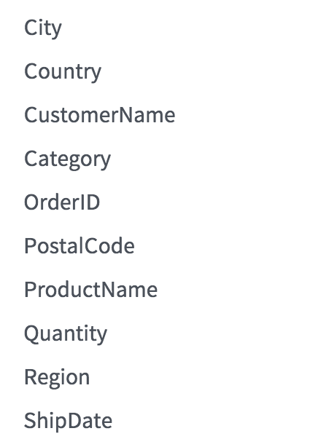
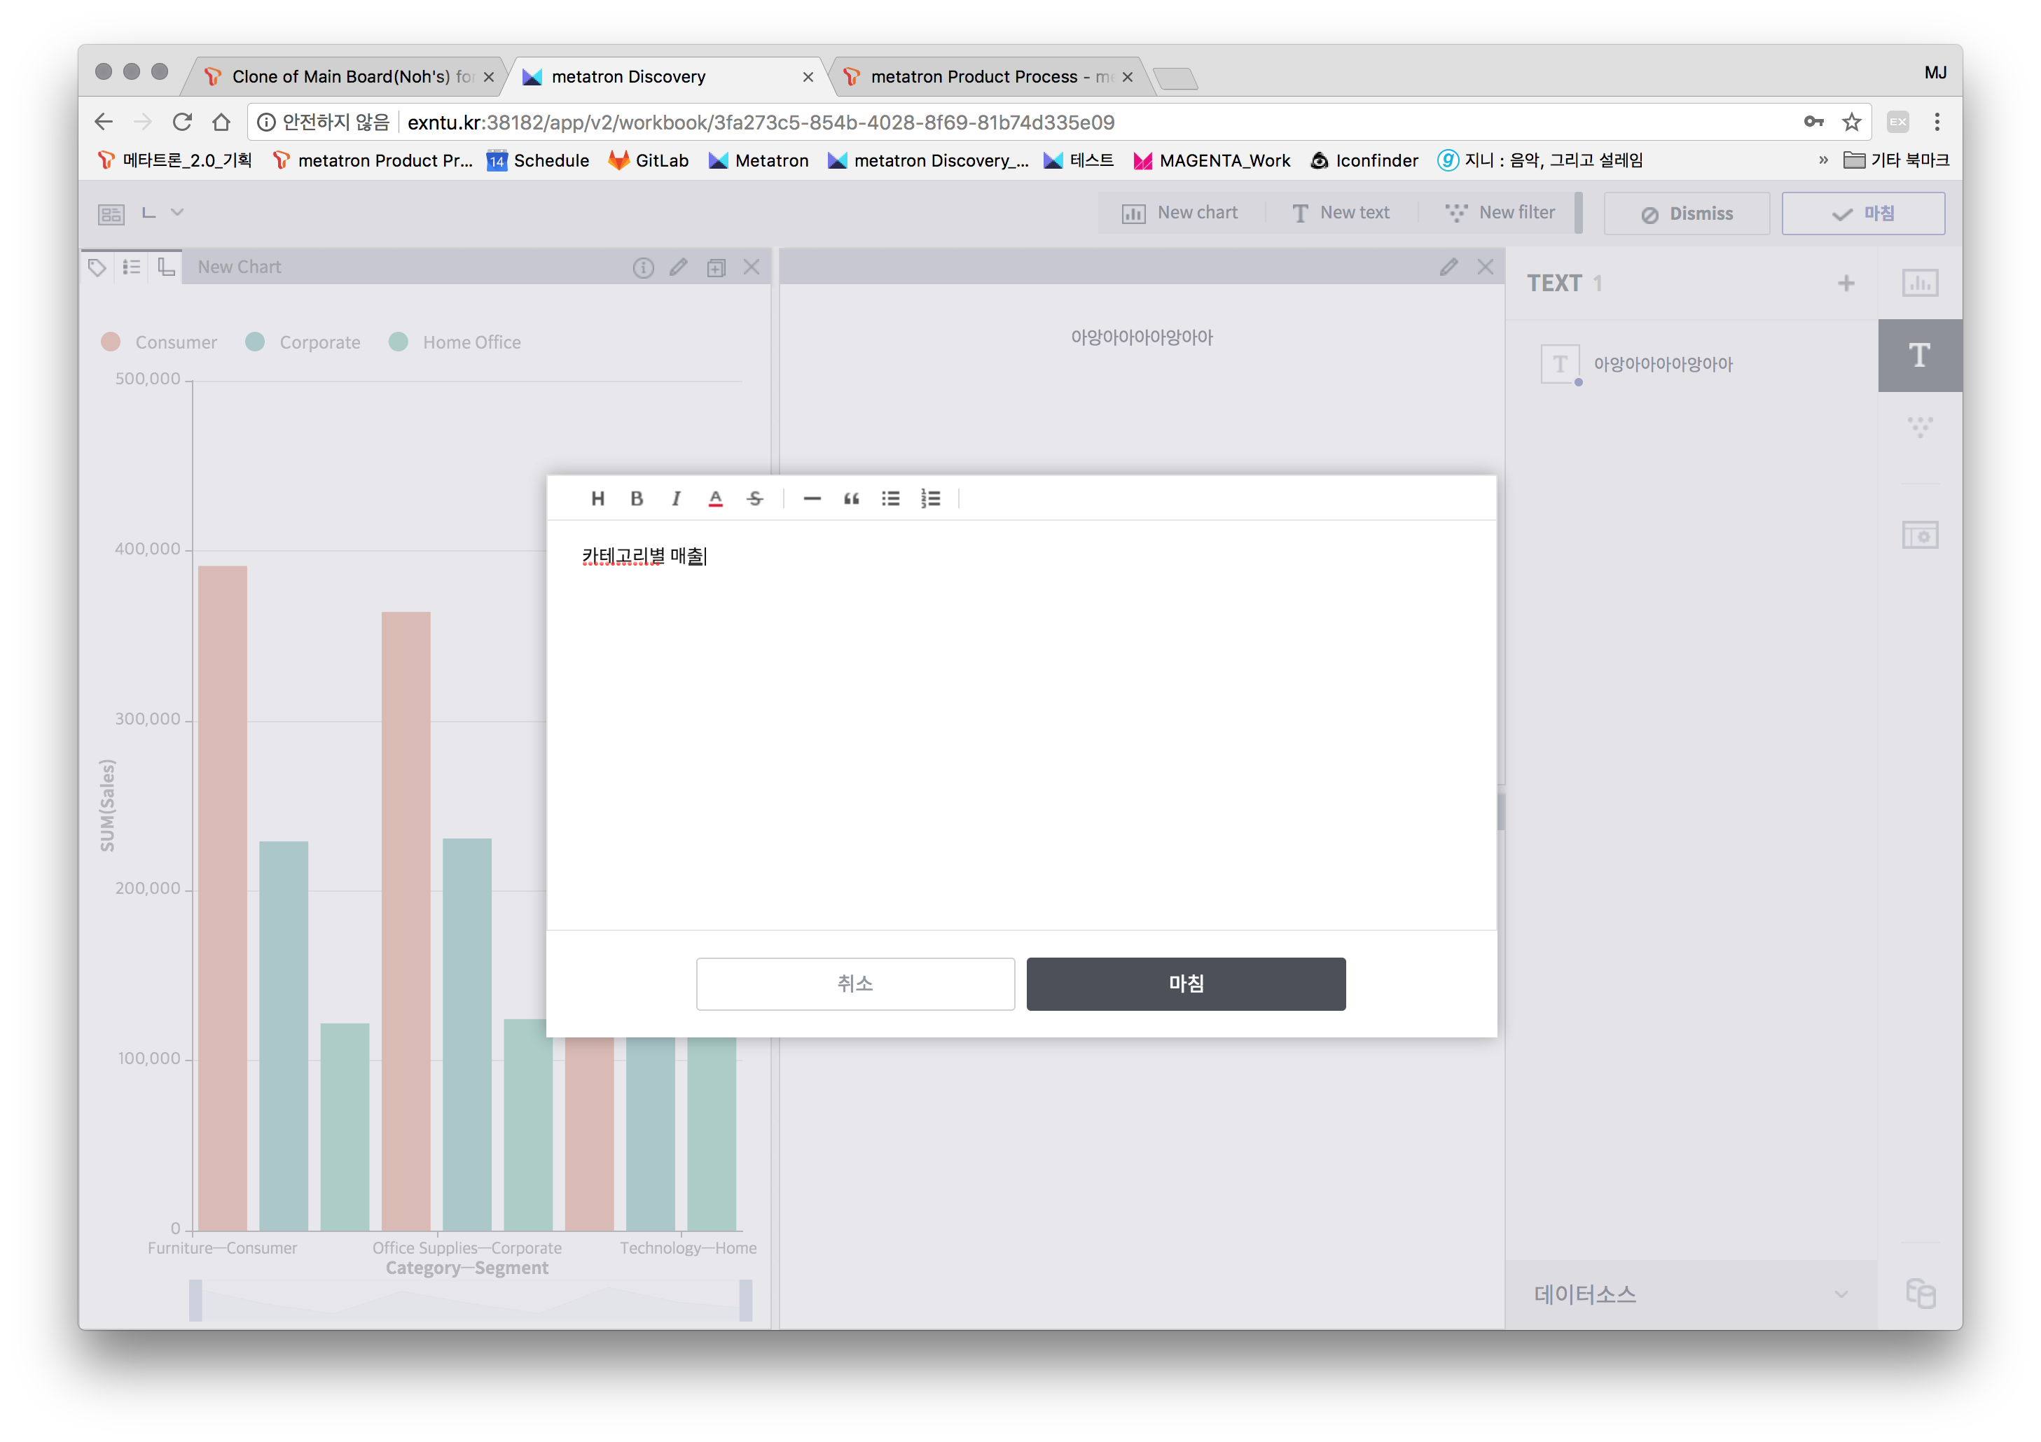
4.1 필터 추가
@Dashboard
검색
P.H : Search by column name
검색 범위 : 컬럼 이름
컬럼 리스트
데이터소스 컬럼순으로 정렬됨
차원값, 측정값 인덱스로 구분됨
컬럼 리스트 구성요소
컬럼 속성 아이콘
컬럼 이름
글로벌 필터인 경우, 글로벌 아이콘 표시
(해당할경우) 필수 or 추천 필터 아이콘
필수 필터는 편집 불가. 편집 버튼 안보임
(추천 필터인 경우)편집
클릭 > 추천 필터 편집 팝업 출력.
(글로벌 필터로 기 등록된 경우)편집 버튼
클릭 > 글로벌 필터 편집 팝업 출력
(필터로 등록되지 않은 경우)추가 버튼
클릭 > 글로벌 필터 추가 팝업 출력
(차트 종속 필터로 기 등록된 경우)편집 버튼
클릭 > 글로벌 필터 추가 팝업 출력. 단, 팝업 내에서 기 등록된 차트 종속 필터를 유지할 것인지 해제(삭제)할 것인지 선택 가능함.
버튼 영역
취소
클릭 > 수정사항 반영안함. 취소 / 팝업 닫힘
데이터소스
대시보드 화면 : 데이터소스 변경 가능
[062.1]
[062.2]
Add global filter
5
Datasource A ▼
IC
Dimension item colomn name ...
1
데이터소스 이름
1
Search by column name
5
추천 필터 수정
☞ 상세 정의 참조
2
Dimension
3
ab
ab
ab
ab
ab
ab
T
ab
ab
T
3
4
1
2
3
1
Edit
Cancel
Done
Edit
Add
IC
Dimension item colomn name ...
미정
시간 필터인 경우, 가이드 링크
Add
6
데이터소스 이름
Add
글로벌 필터 수정
☞ 상세 정의 참조
Orderdate
Add
9
삭제
Add
used in some chart
Cancel
Done
used in some chart
Add
Add
IC
Dimension item colomn name ...
Measure
7
데이터소스 이름
# Count
글로벌 필터 추가
☞ 상세 정의 참조
Add
Cancel
Add global filter
Datasource A ▼
Datasource A
Datasource B
Datasource C
IC
Dimension item colomn name ...
데이터소스 이름
☞ 상세 정의 참조
8
차트이름A, 차트이름B, 차트이름C
글로벌 필터 추가
이미 차트 종속 필터로 사용중인 경우, 하단에 메시지 출력
3개 차트에서 차트 종속 필터로 사용중입니다
차트 종속 필터를 유지하시겠습니까?
✓ 유지
모두 해제
4
Cancel
Cancel
Add global filter
글로벌 & 차트 필터 @ 대시보드
패널에서 글로벌 필터만 열람 및 편집 가능
글로벌 필터를 차트 필터로 변경 불가
신규 필터는 글로벌로만 등록 가능
기존 차트 필터가 있는 경우, 차트 필터 유지 or 해제 가능
Continuous type
Second
...
None
Second by minute
Minute by hour
Hour by day
Day by week
Day by month
Day by year
...
May 8, 2015 14:05:30
Add
None ▼
Time format of data source
Add
Second ▼
☐ Repeat by Minute
Discontinuous type
Minute ▼
☐ Repeat by Hour
14:05:30
14:05
14:00
Friday
8
130
...
Global.
Edit
Hour ▼
☐ Repeat by Day
Add
Day ▼
☐ Repeat by ⦿ Week ○ Month ○ Year
Add
Week ▼
☐ Repeat by ⦿ Month ○ Year
used in some chart
Edit
Month ▼
☐ Repeat by Year
Add
Quarter ▼
☐ Repeat by Year
Add
Year ▼
☐ Repeat by Year

Slide 28
4.1 필터 추가
@Chart
데이터소스 이름
컬럼 리스트 구성요소
필수 또는 추천 필터인 경우, 차트 종속 필터로 등록 불가능
글로벌 필터가 있는 경우, 글로벌 아이콘 표시
(필터로 등록되지 않은 경우)추가 버튼
클릭 > 차트 종속 필터 추가 팝업 출력
(해당 차트 종속 필터인 경우) 편집 버튼
클릭 > 차트 종속 필터 편집 팝업 출력
(해당 차트 필터로 등록되어 있으면서 글로벌 필터도 등록된 경우) 편집 버튼
클릭 > 차트 종속 필터 편집 팝업 출력. 단, 글로벌 필터 값을 열람할 수 있음
(글로벌 필터로 등록되어 있는 경우)추가 버튼
클릭 > 차트 종속 필터 추가 팝업 출력. 글로벌 필터 값을 열람할 수 있음
[062.3]
1
[062.4]
Add chart filter
Datasource A
IC
Dimension item colomn name ...
데이터소스 이름
Search by column name
3
☞ 상세 정의 참조
Dimension
차트 필터 추가
ab
ab
ab
ab
ab
ab
T
ab
ab
T
1
1
추천필터는 차트 종속 필터로 등록 불가
Cancel
Add chart filter
Add
Add
IC
Dimension item colomn name ...
미정
시간 필터인 경우, 가이드 링크
Add
데이터소스 이름
Add
4
☞ 상세 정의 참조
Orderdate
Add
차트 필터 편집
Edit
Cancel
Done
2
Edit
Add
IC
Dimension item colomn name ...
글로벌 필터로 사용중일 경우 표시
5
데이터소스 이름
Measure
차트 필터 편집
(글로벌 필터도 걸려있음)
글로벌 필터로 등록되어 있습니다
같은 컬럼이 글로벌 필터로 사용중일 경우 표시
# Count
☞ 상세 정의 참조
Add
필터값a, 필터값b, 필터값c
Cancel
Done
IC
Dimension item colomn name ...
데이터소스 이름
6
글로벌 필터로 등록되어 있습니다
글로벌 필터의 영향을 받지 않는 차트 종속 필터 추가
기 등록된 글로벌 필터 값이 차트 종속 필터의 초기값이 됨
☞ 상세 정의 참조
글로벌 필터의 영향을 받지 않는 차트 종속 필터를 추가합니다
차트 종속 필터 ‘추가’ 시에만 표시됨.
편집 시 나타나지 않음
Cancel
Cancel
Add chart filter
글로벌 & 차트 필터 @ 차트
패널에서 글로벌 필터는 열람만, 차트 필터는 편집 가능
차트에서 글로벌 필터 등록 불가
신규 필터는 차트 필터로만 등록 가능
글로벌 필터가 걸려있는 상태에서 차트 종속 필터 추가 시, 해당 차트는 차트 종속 필터에만 영향을 받음

Slide 29
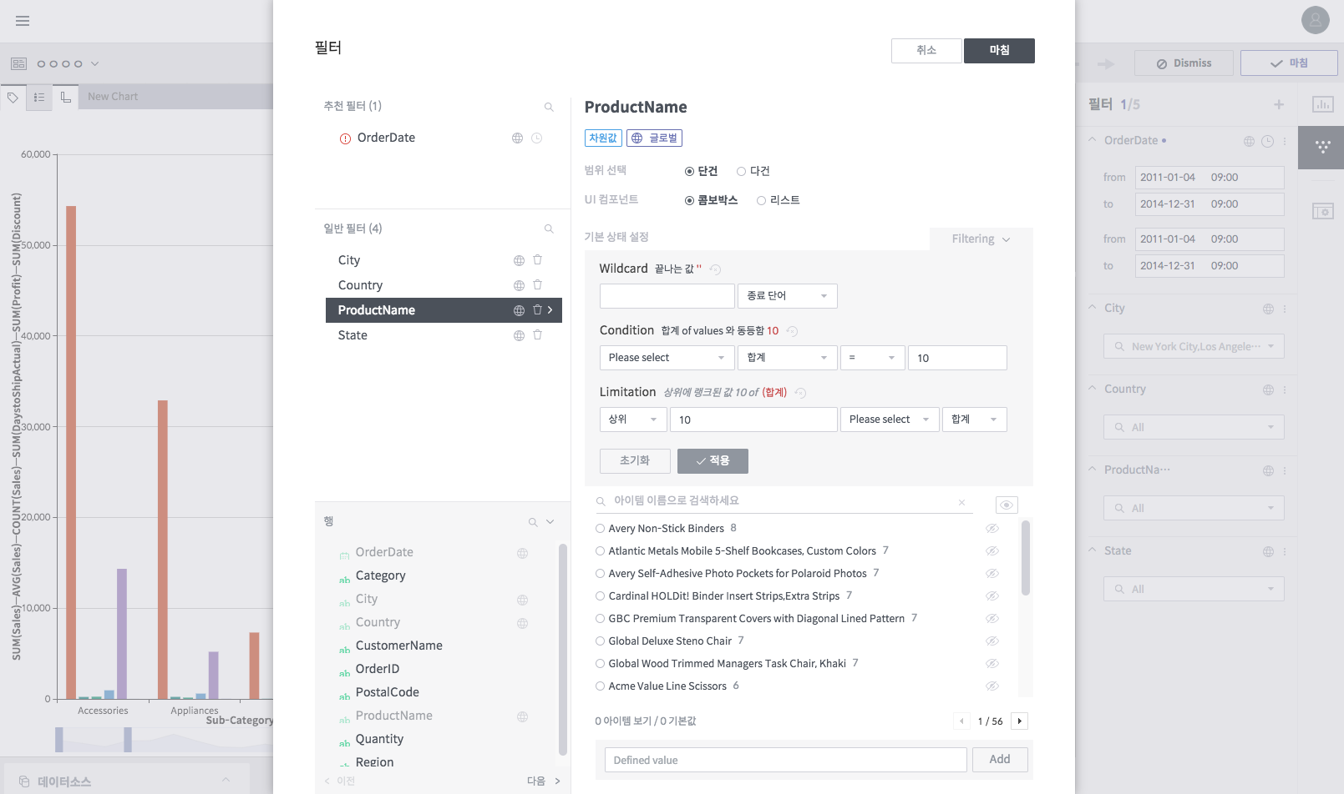



4.2 필터 편집 (1)
차원값 > 아이템 타입
일반 필터 > 차원값 필터
와일드 카드
와일드 카드로 사용할 문구 입력 폼
와일드 카드 형식 설정 셀렉트 박스
포함 : 해당 문구를 포함하는 조건
문구 예 ) values containing ‘CON’
시작 단어 : 해당 문구로 시작하는 조건
문구 예 ) values starting with ‘CON’
종료 단어 : 해당 문구로 끝나는 조건
문구 예 ) values ending with ‘CON’
일치 : 해당 문구와 정확하게 일치하는 조건
문구 예 ) whole word is ‘CON’
텍스트 입력 : 최대 50 자리
조건
조건으로 사용할 측정값 선택 (셀렉트 박스)
문구 예) of ~
집계 방식 선택 (셀렉트 박스)
sum / average / unique count / minimum / maximum
문구 예 ) sum of values ~
조건 선택 (셀렉트 박스)
= : 같은 경우
문구 예 ) ~ is equal to ~
＜ : 작은 경우
문구 예 ) ~ is below ~
＞ : 큰 경우
문구 예 ) ~ is above ~
≤ : 작거나 같은 경우
문구 예 ) ~ is below or equal to ~
≥ : 크거나 같은 경우
문구 예 ) ~ is above or equal to ~
수치 입력 : 최대 19 자리
제한
상위 / 하위 선택
문구 예 ) values ranked in the top ~ / values ranked in the bottom ~
수치 입력 : 최대 10 자리
조건으로 사용할 측정값 선택 (셀렉트 박스)
문구 예 ) of ~
집계 방식 선택 (셀렉트 박스)
✓ 와일드카드
정규식
공통 정의 참조
Selection
Single ▼
5
Search for value
⦿ (All)
◎ 항목 2
◎ 항목 3
◎ 항목 4
◎ 항목 5
◎ 항목 6
◎ 항목 7
◎ 항목 8
◎ 항목 9
◎ 항목
◎ 항목
◎ 항목
◎ 항목
◎ 항목
◎ 항목
Turn all on
Turn all off
● A-z
◎ Z-A
◎ High Frequency → low
◎ Low Frequency → high
1720
1600
1500
1000
990
800
700
600
500
600
500
600
500
600
500
1
2019.05.30 기능 개선
☞[다음페이지] 참조
2
값 보임/숨김 전체 설정
전체켜기 클릭 > 모든 항목이 ‘보임’ 상태로 변경됨
전체끄기 클릭 > 모든 항목이 ‘숨김’ 상태로 변경됨
값 보임/숨김 개별 설정. 토글 버튼
켜기 클릭 > 항목이 ‘보임’ 상태로 변경됨
끄기 클릭 > 항목이 ‘숨김’ 상태로 변경됨
‘숨김’ 시, 필터 패널 및 위젯에서 해당 값이 보이지 않습니다.
사용자 정의 값
삭제(X) 클릭 > 리스트에서 즉시 삭제
사용자 정의값 추가
입력값이 있을 때 적용 버튼 활성
추가 클릭 > 입력한 값 등록됨과 동시에 선택됨
별도의 Validation Check 없음
사용자가 입력한 값이 추가하는 대로 리스트 상단(첫번째 value)에 표시됨
3
✓
All
✓
4
Please enter custom value
Add
Cancel
Done

Slide 30
Filter setting popup
2019.05.30추가
Multiple selection
기본
기본 상태
‘전체 선택’ 클릭시
‘전체 해제’ 또는 ‘Turn all off’ 클릭시
공통 정의 참조
공통 정의 참조
공통 정의 참조
전체 선택(#2153)
필터가 전체 선택됨
전체 선택 해제
필터 전체 해제시 필터를 사용 안하는 상태 즉 모든 데이터가 필터링 없이 전체 노출됨
‘전체 활성화 끄기‘(전체 hide)를 선택시에도 동일하게 동작함
전체 검색 (#2045)
1차적으로 일반 검색으로 검색됨
전체 검색은 100개가 초과되어 자동 제외되었을 경우 동작함
전체 검색으로 인한 유효한 검색결과가 있을 경우 해당 결과를 기억하며, 필터로 사용할 수 있음
Single
✓ Multiple
Single
✓ Multiple
Single
✓ Multiple
ⓘ No filtering
Search for value
Value|
Search All
Search for value
Search All
Turn all on
Turn all off
Turn all on
Turn all off
Turn all on
Turn all off
Total 100
Select all / Deselect all
We are displaying 1000 data.
Try searching to find more data.
Total 100
Select all / Deselect all
Total 100
Select all / Deselect all
☑ 항목 1
☐ 항목 2
☐ 항목 3
...
1720
1600
1500
...
☑ 항목 1
☑ 항목 2
☑ 항목 3
...
1720
1600
1500
...
1
☐ 항목 1
☐ 항목 2
☐ 항목 3
...
1720
1600
1500
...
2
모든 항목 Hide시 전체 자동 해제됨
즉 필터를 사용 안하는 상태
2
항목수가 1000개 초과인 경우만 노출
노출된 모든 항목 자동 선택
모든 항목 자동 해제
즉 필터를 사용 안하는 상태
All
✓
All
All
✓
✓
✓
✓
✓
Please enter custom value
Add
Please enter custom value
Add
Please enter custom value
Add
Cancel
Done
Cancel
Done
Cancel
Done
Hide상태의 항목 검색시
기본 검색
결과가 없는 경우(전체 검색 클릭시 결과 없을때 포함)
‘전체 검색’클릭시 결과가 있는 경우
공통 정의 참조
공통 정의 참조
공통 정의 참조
Single
✓ Multiple
Single
✓ Multiple
Single
✓ Multiple
Value|
Search All
Hide|
3
Search All
Hide|
Search All
Total 100
Select all / Deselect all
Turn all on
Turn all off
Total 100
Select all / Deselect all
Turn all on
Turn all off
Total 101
Select all / Deselect all
Turn all on
Turn all off
☑ Value 1
☐ Value 2
☑ Value 3
1720
1600
1500
유효한 결과가 있을 경우 항목 수 증가
No result
검색 결과 없을 경우
☐ HideValue
1720
Hide된 항목 중 결과 있을 경우 노출
(결과 없을 경우 ‘No result’ 노출)
✓
All
All
All
✓
✓
✓
✓
✓
Please enter custom value
Add
Please enter custom value
Add
Please enter custom value
Add
Cancel
Done
Cancel
Done
Cancel
Done

Slide 31
Filter setting popup
2019.05.30추가
Single selection
기본
기본 상태
‘선택 해제’ 또는 ‘Turn all off’클릭시
선택 항목만 보기
공통 정의 참조
공통 정의 참조
공통 정의 참조
Single
✓ Multiple
Single
✓ Multiple
Single
✓ Multiple
ⓘ No filtering
Search for value
Search for value
Search All
Search for value
Search All
Total 100
Deselect
Turn all on
Turn all off
Total 100
Deselect
Turn all on
Turn all off
Total 100
Deselect
Turn all on
Turn all off
⦿ 항목 1
○ 항목 2
○ 항목 3
...
1720
1600
1500
...
○ 항목 1
○ 항목 2
○ 항목 3
...
1720
1600
1500
...
⦿ Value 2
1600
✓
All
All
✓
✓
Selected (1)
✓
✓
✓
1페이지 뿐이므로 페이지 번호 비활성화
Please enter custom value
Add
Please enter custom value
Add
Please enter custom value
Add
Cancel
Done
Cancel
Done
Cancel
Done
Hide상태의 항목 검색시
결과가 없는 경우(전체 검색 클릭시 결과 없을때 포함)
기본 검색
‘전체 검색’클릭시 결과가 있는 경우
공통 정의 참조
공통 정의 참조
공통 정의 참조
Single
✓ Multiple
Single
✓ Multiple
Single
✓ Multiple
Value|
Search All
Hide|
Search All
Hide|
Search All
Total 100
Deselect
Turn all on
Turn all off
Total 100
Deselect
Turn all on
Turn all off
Total 101
Deselect
Turn all on
Turn all off
○ Value 1
⦿ Value 2
○ Value 3
1720
1600
1500
No result
○ HideValue
1720
✓
All
All
All
✓
✓
✓
✓
✓
Please enter custom value
Add
Please enter custom value
Add
Please enter custom value
Add
Cancel
Done
Cancel
Done
Cancel
Done

Slide 32
4.2 필터 편집 (2)
추후
일반 필터 > 차원값 시간
일반 필터 > 차원값 시간 > Absolute / Continuous / Range
일반 필터 > 차원값 시간 > Absolute / DisContinuous
공통 정의 참조
공통 정의 참조
Type
Unit
Selection
Unit
Selection
Type
Unit
Selection
✓ Absolute
Relative
Minute ▼
Range ▼
Minute ▼
Range ▼
✓ Absolute
Relative
Day by week ▼
Range ▼
Continuous type
⦿ Minute
○ Hour
○ Day
○ Week
○ Month
○ Year
Discontinuous type
○ Day by week
○ Day by month
○ Day by year
○ Week by month
○ Week by year
○ Month by year
○ Year
⦿ Range
○ List
Search for value
From
To
1600
1600
1500
Turn all on
Turn all off
1980-01-01
06:15
1980-01-01
06:15
☑ (All)
☑ Monday
☑ ...
☑ Sunday
...
☑ Earliest
☑ Latest
Add period Delete last period
Cancel
Done
✓
All
✓
Cancel
Done
일반 필터 > 차원값 시간 > Absolute / Continuous / List
Unit
Selection
공통 정의 참조
Day by week ▼
List ▼
Day by week
Type
Unit
Selection
Unit
Selection
Continuous type
○ Minute
○ Hour
○ Day
○ Week
○ Month
○ Year
Discontinuous type
⦿ Day by week
○ Day by month
○ Day by year
○ Week by month
○ Week by year
○ Month by year
○ Year
○ Range
⦿ List
● MON → SUN
◎ SUN → MON
◎ High Frequency → low
◎ Low Frequency → high
✓ Absolute
Relative
Day ▼
Range ▼
Day ▼
List ▼
Search for value
Continuous type
○ Minute
○ Hour
⦿ Day
○ Week
○ Month
○ Year
Discontinuous type
○ Day by week
○ Day by month
○ Day by year
○ Week by month
○ Week by year
○ Month by year
○ Year
○ Range
⦿ List
1600
1600
1500
1000
Turn all on
Turn all off
Month by year
☐ (All)
☑ 1980-01-01
☑ yyyy-MM-dd
☐ yyyy-MM-dd
☐ yyyy-MM-dd
...
● JAN → DEC
◎ DEC → JAN
◎ High Frequency → low ◎ Low Frequency → high
● A-z
◎ Z-A
◎ High Frequency → low
◎ Low Frequency → high
그 이외
● A-z
◎ Z-A
◎ High Frequency → low
◎ Low Frequency → high
✓
All
✓
Cancel
Done

Slide 33
4.2 필터 편집 (3)
추후
일반 필터 > 차원값 시간 / 일반 필터 > 측정값
일반 필터 > 차원값 시간 > Relative
일반 필터 > 측정값 필터
공통 정의 참조
공통 정의 참조
Type
2018-03-27
Value range
Absolute
✓ Relative
Anchor relative to
☑Today
Minimum
Maximum
2018-03-26
2000.001
8000
⦿ Yesterday (어제 0시~24시)
○ Today (오늘 0시~24시)
Available input range : 0.1234 ~ 9876.32
○ Previous week (지난주 일요일~월요일)
○ This week (이번주 일요일~월요일)
○ Previous month (지난달 1일~말일)
○ This month (오늘이 속해 있는 달)
Cancel
Done
○ Previous quarter (...)
○ This quarter (오늘이 속해 있는 분기)
○ Previous year (..)
○ This year (올해 1월~12월)
○ Last
1
day(s) (오늘로 부터 지난 1일 0시~24시. 지난 1일은 오늘을 포함함)
공통 정의 참조
Cancel
Done
Value range
↑’오늘 선택’
Minimum
Maximum
2018-01-01
Anchor relative to
☐ Today
2017-12-31
Available input range : None
⦿ Previous day (...)
○ Anchor day (...)
○ Previous week (...)
○ Anchor week (...)
Cancel
Done
○ Previous month (...)
○ Anchor month (...)
필터링할 값이 없을 경우
○ Previous quarter (...)
○ Anchor quarter (...)
○ Previous year (...)
○ Anchor year (...)
○ Last
1
day(s) (기준일로 부터 지난 1일 0시~24시. 지난 1일은 오늘을 포함함)
↑오늘 이외의 날짜 선택 시, 레이블 변경됨

Slide 34
Pick
#944
초기 요구사항 : 필터 패널에 Value 검색 기능 추가
상세
제약 사항 : 필터의 값 목록은 1000개 정도로 유지되어야 함.
필터 패널/팝업에서 ‘눈’이 켜진 목록만 표시. Default 최대 1000개
요구 사항 : 화면 목록 내에 있는 값 및 서버에 있는 값을 검색할 수 있어야 함
목록 내 검색 → 검색어 입력 즉시 검색
서버 검색 → 검색 버튼 클릭으로 결과 호출
필터 패널에서는 서버 검색 시도 시, 필터 팝업을 출력함
D안

Slide 35
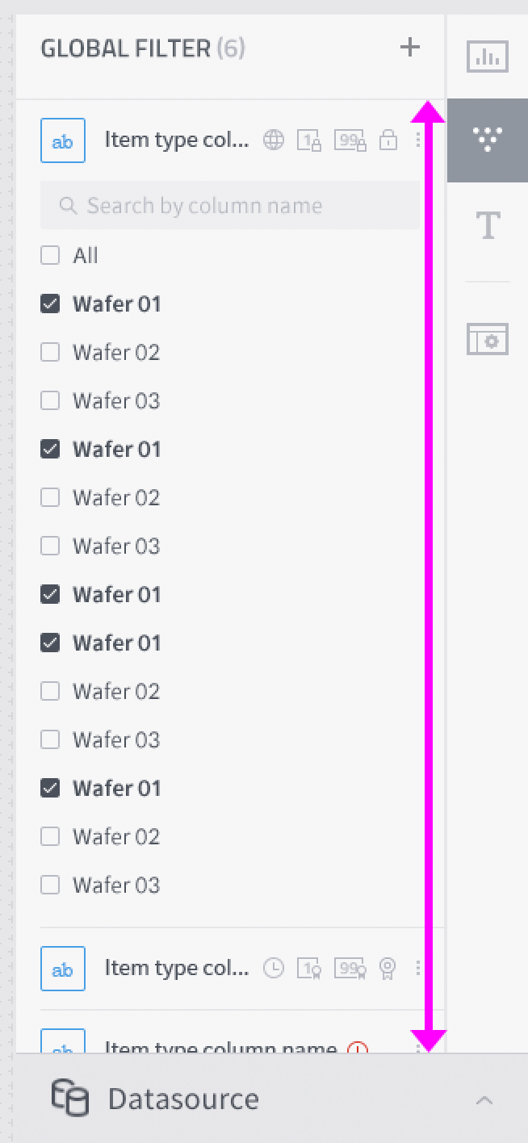

[대시보드] 필터 패널
Value가 모두 보이지 않을 때
초기 상태는 필터 하나당 100건의 값만 보여줌. 나머지는 서버에서 ‘search all’로 찾아야 함
숨김 값이 있을 때, 우측과 같이 알림 아이콘이 표시되고, ‘Search all’ 버튼을 클릭하여 서버의 전체 데이터를 검색 할 수 있음.
‘search all’ 선택 시, 편집 팝업 출력. 이때 검색 결과가 반영된 화면이 보임
검색 박스 포커스 시,
Search all 버튼으로 바뀜.
Search for values
Wafer
Search all
필터 팝업 출력
서버 검색 결과 호출
Search all
전체 데이터에서 검색하면
더 많은 검색 결과를 확인할 수 있습니다 ↑
검색어 입력 즉시, 목록 필터링
화면에 보이는 목록 수
100건의 데이터를 표시하고 있습니다
검색을 이용해 보세요
화면에서 모든 값을 다 보여주고 있는 경우, 검색 결과가 없을 때 문구
검색 결과가 없습니다.

Slide 36
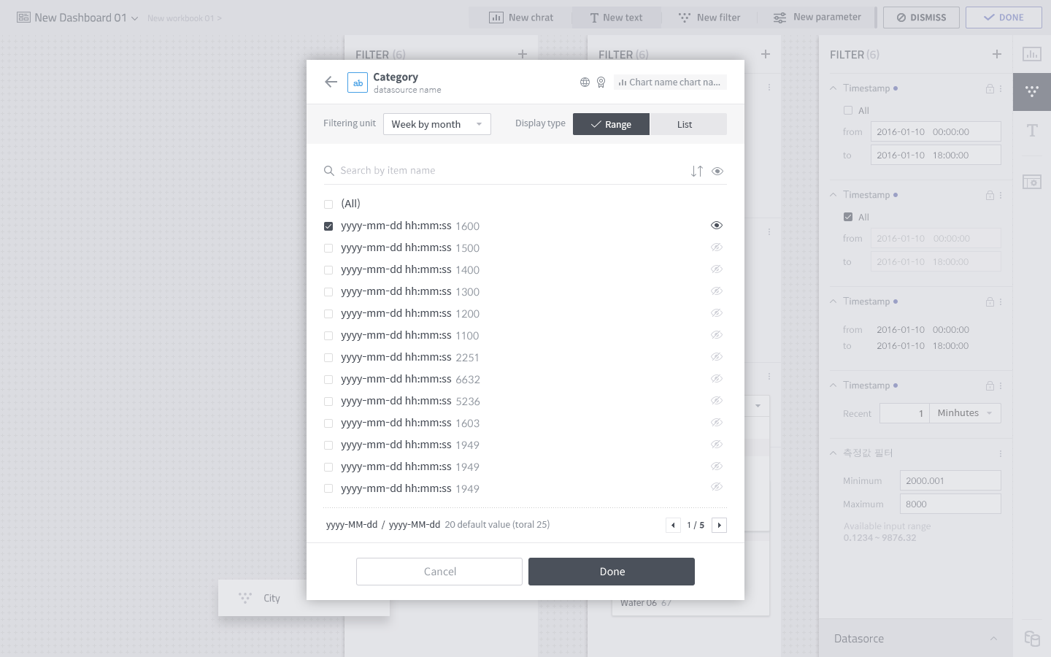
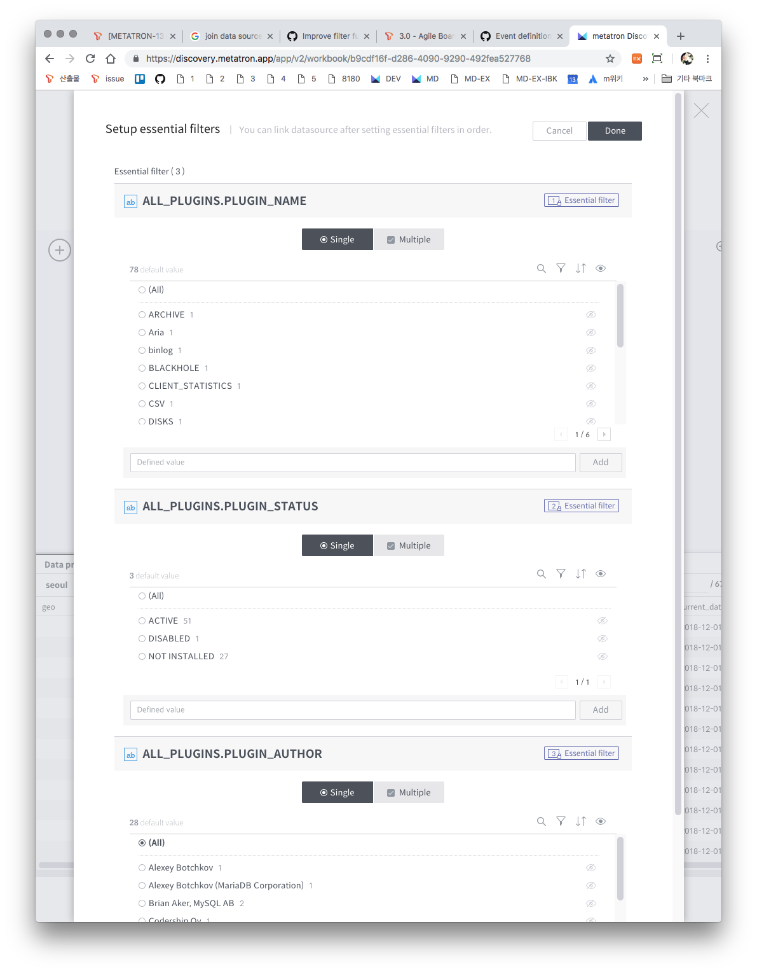


[대시보드] 필터 편집 팝업
새로운 검색어가 입력되었을 때, 버튼에 컬러 하이라이트
특히 검색어 입력 전, 검색 직후에는 하이라이트되면 안됨. 이는 ‘검색 버튼’에 공통적으로 적용되어야 하는 UX임
Search all
초기 상태에는 서버에서 주는 100개의 값을 가져옴. (보임 상태임)
목록에서 숨김 가능
숨김(보임 아이콘 클릭) 시, 체크박스가 사라지고 숨김 상태(눈끔 아이콘)가 됨
보임
초기 오더링 순으로 앞의 100개가 초기 ’보임’ 상태임. Search all을 사용하여 최대 1000개까지 보임 설정할 수 있음
1000 개를 초과하여 ‘보임’ 체크 시도 시, 메시지 출력. ‘1000개까지 보임으로 설정할 수 있습니다’
Search all
Search for values
yyyy_
Search all
yyyy_
Search all
Turn all on
Turn all off
Turn all on
Turn all off
Turn all on
Turn all off
전체 데이터에서 검색하면 더 많은 검색 결과를 확인할 수 있습니다 ↑
인풋 텍스트에 대해 리스트 내에서 즉시 필터링됨
서버에서 더 검색된 결과
화면에서 모든 값을 다 보여주고 있는 경우, 검색 결과가 없을 때 문구
‘보임’ 아이콘을 클릭해서 ‘숨김’ 으로 변경 가능함
숨김 상태에서는 체크박스 없음.
검색 결과가 없습니다.
1000개까지 보임으로 설정할 수 있습니다
‘보임’ 설정 최대치(1000개)를 초과할 경우 메시지 출력
1,100 Value(s)
1,100 Value(s)
1,100 Value(s)
스크롤로 변경
서버에 목록이 있을 경우, 아이콘 표시
검색 박스 포커스 시,
Search all 버튼으로 바뀜.
클릭 시, 필터 목록에 체크 상태로 추가됨.
100건의 데이터를 표시하고 있습니다
검색을 이용해 보세요
초기 상태는 1000개 값 모두 눈이 켜져있음.

Slide 37
[대시보드] 필터 패널
아래와 같이 가정해 봅니다.
최대 3개까지 ‘보임’으로 설정 가능
화면에서 확인할 수 있는 항목 수는 최대 5개
⌵ 1a
⌵ 1a
⌵ 1a
⌵ 1a
☐ 2b
⌵ 3a
⌵ 3a
☐ 2b
화면에
보임
3a
‘a’ 검색
5a
5a
3a
4b
Search all
⌵ 7a
Done
4b
7a
보임 설정 추가
5a
9a
9a
⌵ 7a
필터링 가능한 전체 항목
Q)
Done 후, 필터 편집 화면에 다시 들어왔을 떄, 위와 같이 5a가 보이지 않고 7a가 보이게 될까요?
6b
7a
서버에만
있음
8b
9a
10b
⌵ 1a
⌵ 2b
⌵ 3a
⌵ 4b
⌵ 5a
⌵ ☐ 6b
⌵ ☐ 7a
⌵ ☐ 8b
⌵ ☐ 9a
⌵ ☐ 10b

Slide 38
기타 정의

Slide 39
Basic Confirmation & Alert Popup
39
Basic Confirmation & Alert Popup
No. | Case | Detail | BTN | Sub-case | Toast popup
[001.0] | Validation error | - |  | - | 에러 항목을 확인해 주세요
[002.0] | (공통)삭제 | 삭제하시겠습니까? | 삭제 | - | 삭제되었습니다
 |  |  | 취소 | - | -
[003.0] | (공통) 저장 완료 | - | - |  | 저장되었습니다
[004.0] | (공통) 저장 확인 | (sub)저장하지 않은 작업이 있습니다. (main)저장하고 나가시겠습니까? | 무시하고 닫기
 |  |  | 저장하고 닫기 |  | 저장되었습니다
[005.0] | (공통) 입력 글자수 초과 |  |  |  | n자까지 입력할수 있습니다
[009.0] | (공통) 네트워크 에러 |  |  |  | 네트워크 에러로 동작에 실패하였습니다. 다시 시도해 주세요.
[010.0] | 워크북 생성 완료 |  |  |  | ‘워크북이름’ 워크북이 생성되었습니다
[011.0] | 대시보드 생성 완료 |  |  |  | ‘대시보드이름’ 대시보드가 생성되었습니다
[012.0] | 워크북 삭제 확인 | (sub)워크북내의 대시보드가 모두 삭제되며 다시 복구할 수 없습니다. (main)정말 삭제하시겠습니까? | 취소
 |  |  | 워크북 삭제 |  | 워크북이 삭제되었습니다
[013.0] | 대시보드 삭제 확인 | (sub)대시보드가 삭제되며 다시 복구할 수 없습니다. (main)정말 삭제하시겠습니까? | 취소
 |  |  | 대시보드 삭제 |  | 대시보드가 삭제되었습니다
[014.0] | 댓글 삭제 확인 | 댓글을 삭제하시겠습니까? | 취소
 |  |  | 댓글 삭제 |  | 댓글이 삭제되었습니다
[015.0] | 위젯 삭제 확인 | 위젯을 삭제하시겠습니까? | 취소
 |  |  | 위젯 삭제
[016.0] | 사용자 정의 필드 생성 완료 |  |  |  | ‘컬럼이름’ 컬럼이 생성되었습니다
[017.0] | re-ingestion 확인 팝업 | (main)대시보드 편집을 저장하고, 필수 필터 설정 화면으로 이동하시겠습니까? (sub)You can change essential filter setting and refresh datasource. | 취소
 |  |  | 계속 진행 |  | 대시보드 열람화면에서 팝업 출력 ☞ WF-C3.1-Workbook&Dashboard [041.0]
[018.0] | 데이터 소스가 preparing인 경우 | 데이터 소스가 준비중입니다. 조금 후에 다시 확인해 주세요. | 확인
[019.0] | 데이터 소스가 disabled인 경우 | 엔진이상으로 데이터 소스를 사용할 수 없습니다. 데이터 관리자에게 문의해 주세요. | 확인
[043.0] | 데이터소스 변경 시, 차트 리셋 확인 팝업 | (main) 데이터소스를 변경하시겠습니까? (sub) 데이터소스를 변경하면 차트가 초기화 됩니다. | 취소
 |  |  | 데이터소스 변경

Slide 40
Basic Confirmation & Alert Popup
40
Basic Confirmation & Alert Popup
No. | Case | Detail | BTN | Sub-case | Toast popup
[020.0] | 편집모드에서 차트를 클릭할 경우 |  |  |  | 편집 모드에서는 차트 데이터를 선택할 수 없습니다
[021.0] | 차트 필터를 대시보드 글로벌 필터로 변경 | (main) 대시보드 글로벌 필터로 설정하시겠습니까? (sub)글로벌 필터로 설정 시, 다른 차트의 필터 설정이 변경될 수 있습니다. | 취소 | -
 |  |  | 글로벌로 설정 | -
[022.0] | 사용자 정의 필드 삭제 | (main)’컬럼이름’ 삭제 불가 - 차트만 사용중 : (sub) ’사용중인 차트명’, ’사용중인 차트명’... 차트에서 사용중입니다. 사용 해제 후 다시 시도해 주세요. - 필터만 사용중 : (sub) 필터에서 사용중입니다. 사용 해제 후 다시 시도해 주세요. - 차트와 필터에서 사용중 : (sub) ’사용중인 차트명’, ’사용중인 차트명’... 차트와 필터에서 사용중입니다. 사용 해제 후 다시 시도해 주세요. | 확인
[030.0] | 계산식에 집계함수가 포함된 컬럼을 필터로 등록 시도 |  |  |  | 계산식에 집계함수가 포함된 컬럼은 필터로 사용할 수 없습니다.
[031.0] | 메저 커스텀 컬럼의 조건식에Aggregation 추가 또는 변경 후 Done 클릭 | (main) 조건식 변경을 계속 진행하시겠습니까? (sub) 집계 함수가 포함된 조건식 변경 시, 해당 컬럼이 사용된 차트에 영향을 줄 수 있습니다. | 취소 | -
 |  |  | 계속 진행 | -
[023.0] | 대시보드 편집 화면에서 Dismiss 클릭 | (main) 이 페이지에 변경 사항이 있습니다. 변경 사항을 저장하고 나가시겠습니까? | Exit | -
 |  |  | Save and exit | -
[024.0] | 대시보드 편집 화면에서 다른 화면으로 점프 시도 | (main) 이 페이지에 변경 사항이 있습니다. 변경 사항을 저장하고 이동하시겠습니까? | Move | -
 |  |  | Save and move | -
[028.0] | 필터 선택값이 없는 경우 |  |  |  | 값이 1개 이상 선택되어야 합니다
[029.0] | 대시보드의 필터 추가 팝업에서 차트 필터를 편집하려고 할때 | (main) ‘컬럼명’ 필터는 차트 필터로 사용중입니다. 글로벌 필터로 변경 후 편집하시겠습니까? (sub) 글로벌 필터로 변경 시, 기존의 차트 종속 필터링 설정은 유지되지 않습니다 | 취소 | -
 |  |  | 글로벌 필터로 변경 | -
[029.1] | 차트의 필터 추가 팝업에서 글로벌 필터를 편집하려고 할때 | (main) Do you want to set it as a chart filter? (sub) When you set up a chart filter, the filter settings of other charts may change. | 취소
 |  |  | 차트 필터로 변경
[071.0] | 데이터소스 연결완료 |  |  |  | 데이터소스가 연결되었습니다
[051.0] | 필수필터 설정 변경 후 re-ingestion 시도 | (main) 필수 필터 설정을 변경하시겠습니까? (sub) 필수 필터 설정을 변경하시면, 변경된 필터링을 적용하여 데이터소스를 새로 불러옵니다. | 취소 | -
 |  |  | 계속 진행 | -
[081.0] | 데이터소스 멀티 선택 시, 최대 선택 수를 초과한 경우 |  |  |  | 데이터소스는 5개까지 선택할 수 있습니다
[082.0] | 대시보드 생성 시, 등록한 데이터소스 삭제 시도 | (Main)데이터소스를 삭제하시겠습니까? (Sub)데이터소스간에 설정된 관계도 함께 삭제됩니다 | 삭제
 |  |  | 취소
[083.0] | 대시보드에서 데이터소스 환경 설정 변경 완료 | (main) 변경 사항을 저장하시겠습니까? (sub) 변경 사항을 저장하면 기존에 생성된 콘텐츠가 정상 동작하지 않을 수 있습니다. | Cancel
 |  |  | Save
[085.0] | 차트에서 글로벌 필터 값을 파트 필터 값으로 변경 시도 | (main) 대시보드 글로벌 필터를 차트 종속 필터로 설정하시겠습니까? (sub) 설정 시, 다른 차트에서는 필터가 해제됩니다 | Cancel
 |  |  | 차트 필터로 설정
[084.0] | 대시보드에서 데이터 소스 환경 설정 팝업 닫기 (변경 사항이 있는 상태) | (main) 변경 사항이 있습니다. 변경 사항을 적용하시겠습니까? (sub) 변경 사항을 적용하면 기존에 생성된 콘텐츠가 정상 동작하지 않을 수 있습니다. | Exit | -
 |  |  | Save & Exit | -

Slide 41
2018년도 기획안 Old. 필터 위젯
필터 추가
필터 편집

Slide 42
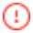
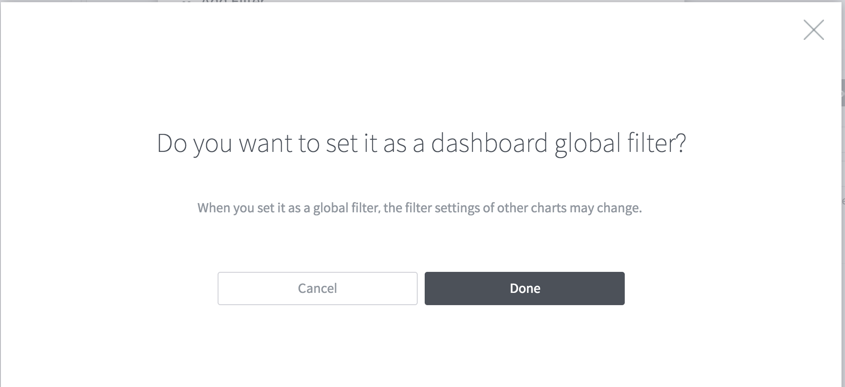
4.1 필터 추가
@Dashboard
필터추가시, 필터컬럼을 선택하는 씬
검색
P.H : Search by column name
검색 범위 : 컬럼 이름
컬럼 리스트
데이터소스 컬럼순으로 정렬됨
차원값, 측정값 인덱스로 구분됨
컬럼 리스트 구성요소
(해당할경우)에러아이콘
컬럼 속성 아이콘
컬럼 이름
(해당할경우) 필수 or 추천 필터 아이콘
필수 필터는 편집 불가. 편집 버튼 안보임
(필터로 등록된 경우)편집
클릭 > 필터 편집 팝업 출력 ☞[062.2]
(필터로 등록되지 않은 경우)추가 버튼
클릭 > 필터 편집 팝업 출력 ☞[062.2]
타임 타입 컬럼
글로벌 필터인 경우, 글로벌 아이콘 표시
대시보드에서 차트 필터 편집 시도 시, 글로벌 필터로 변경 확인 팝업 출력. ☞[029.0] 대시보드에서는 글로벌 필터로 변경 후 편집 가능함. 차트 필터를 글로벌 필터로 변경 시, 각 차트 필터의 union 값이 선택된 상태로 필터 편집 팝업이 뜸
버튼 영역
취소
클릭 > 수정사항 반영안함. 취소 / 팝업 닫힘
데이터소스
대시보드 화면 : 데이터소스 변경 가능
[062.1]
[062.2]
Add global filter
5
Datasource A ▼
ab
Dimension item colomn name ...
Global.
Recommand.
Dimension
Text-type
1
데이터소스 이름
1
Search by column name
2
Dimension
✓(i) Single
(i) Multiple
3
ab
ab
ab
ab
ab
ab
T
ab
ab
T
1
2
3
8
Global.
Recommand.
1
Edit
글로벌 필터 수정
1 Default value
4
5
⦿ (All)
◎ 항목 2
◎ 항목 3
◎ 항목 4
◎ 항목 5
◎ 항목 6
◎ 항목 7
◎ 항목 8
◎ 항목 9
◎ 항목
◎ 항목
◎ 항목
◎ 항목
◎ 항목
◎ 항목
Global.
Recommand.
1
Edit
1720
1600
1500
1000
990
800
700
600
500
600
500
600
500
600
500
Add
글로벌 필터 추가
6
Add
Add
Orderdate
Add
9
Edit
used in some chart
차트 필터
→ 글로벌로 변경 시도
used in some chart
Edit
7
Add
Measure
# Count
Add
Datasource A ▼
Datasource A
Datasource B
Datasource C
Please enter custom value
Add
4
Cancel
[029.0]
Cancel
Done
글로벌 & 차트 필터 @ 대시보드
패널에서 글로벌 필터만 열람 및 편집 가능
글로벌 필터를 차트 필터로 변경 불가
신규 필터는 글로벌로만 등록 가능
기존 차트 필터는 글로벌로 변경 후, 편집 가능
Continuous type
Second
...
None
Second by minute
Minute by hour
Hour by day
Day by week
Day by month
Day by year
...
May 8, 2015 14:05:30
Add
None ▼
Time format of data source
Add
Second ▼
☐ Repeat by Minute
Discontinuous type
Minute ▼
☐ Repeat by Hour
14:05:30
14:05
14:00
Friday
8
130
...
Global.
Edit
Hour ▼
☐ Repeat by Day
Add
Day ▼
☐ Repeat by ⦿ Week ○ Month ○ Year
Add
Week ▼
☐ Repeat by ⦿ Month ○ Year
used in some chart
Edit
Month ▼
☐ Repeat by Year
Add
Quarter ▼
☐ Repeat by Year
Add
Year ▼
☐ Repeat by Year

Slide 43

4.1 필터 추가
@Chart
필터추가시, 필터컬럼을 선택하는 씬
컬럼 리스트 구성요소
(필터로 등록된 경우)편집
클릭 > 필터 편집 팝업 출력 ☞[062.4]
(필터로 등록되지 않은 경우)추가 버튼
클릭 > 필터 편집 팝업 출력 ☞[062.4]
차트에서는 글로벌 필터는 차트 필터로 변경 후 편집 가능함.
차트에서 글로벌 필터 편집 시도 시, 차트 필터로 변경 확인 팝업 출력.
(임시) ☞ [029.1] 해당 차트에만 필터가 적용됨
(보류) ☞[035.0] 본 차트에만 필터를 적용할 것인지, 다른 차트에도 동일하게 적용할 것인지 선택 후 차트 필터로 변경 가능.
차트 필터로 변경 후, 기존 글로벌 필터에 적용되어 있던 값이 선택된 상태로 차트 필터 편집 팝업이 뜸
[062.3]
[062.4]
Add chart filter
Datasource A
ab
Dimension item colomn name ...
Dimension
Text-type
데이터소스 이름
Search by column name
Dimension
✓(i) Single
(i) Multiple
ab
ab
ab
ab
ab
ab
T
ab
ab
T
글로벌 필터
→ 차트 필터로 변경 시도
[035.0]
3
Global.
Recommand.
1
Edit
1 Default value
⦿ (All)
◎ 항목 2
◎ 항목 3
◎ 항목 4
◎ 항목 5
◎ 항목 6
◎ 항목 7
◎ 항목 8
◎ 항목 9
◎ 항목
◎ 항목
◎ 항목
◎ 항목
◎ 항목
◎ 항목
Global.
Recommand.
1
Edit
1720
1600
1500
1000
990
800
700
600
500
600
500
600
500
600
500
2
Add
글로벌 필터 추가
1
Are you sure you want to turn off global filters?
Add
Add
Orderdate
Add
2
1
Edit
차트 필터 수정
Please choose whether you want to keep or remove the filters from other charts.
Add
3
Add
Keep this filter as separated filters on the others
Remove this filter on the others
Measure
# Count
Add
4
Cancel
Turn off
[035.0]
기획 보류
2018.8. 해당 차트에만 필터가 적용됨
Are you sure you want to turn off global filters?
Please enter custom value
Add
Cancel
Please choose whether you want to keep or remove the filters from other charts.
Cancel
Done
글로벌 & 차트 필터 @ 차트
패널에서 글로벌 필터는 열람만, 차트 필터는 열람 및 편집 가능
차트 필터를 글로벌 필터로 변경 불가
신규 필터는 차트 필터로만 등록 가능
기존 글로벌 필터는 차트 필터로 변경 후, 편집 가능(기획보류)
Keep this filter as separated filters on the others
Remove this filter on the others
Cancel
Turn off
Continuous type
Second
...
None
Second by minute
Minute by hour
Hour by day
Day by week
Day by month
Day by year
...
May 8, 2015 14:05:30
Add
None ▼
Time format of data source
Add
Second ▼
☐ Repeat by Minute
Discontinuous type
Minute ▼
☐ Repeat by Hour
14:05:30
14:05
14:00
Friday
8
130
...
Global.
Edit
Hour ▼
☐ Repeat by Day
Add
Day ▼
☐ Repeat by ⦿ Week ○ Month ○ Year
Add
Week ▼
☐ Repeat by ⦿ Month ○ Year
used in some chart
Edit
Month ▼
☐ Repeat by Year
Add
Quarter ▼
☐ Repeat by Year
Add
Year ▼
☐ Repeat by Year

Slide 44
4.2 필터 편집 (1)
차원값 > 아이템 타입
7
[필터편집 씬]
헤더
컬럼 속성 아이콘
컬럼 이름
필터 주요 속성
컬럼 role, 컬럼 속성, 글로벌여부, 추천필터 여부
필터링 범위
글로벌 필터인 경우 : 글로벌 필터를 해제하시겠습니까? ☞ [035.0]
차트 종속필터인 경우 : 글로벌 필터로 적용하시겠습니까? ☞ [021.0]
선택 범위
단일 선택 (default)
다중 선택 : 데이터소스 설정에서 단일값만 선택에 체크 시, 비활성
값 목록 관련 기능
필터링 선택 수 표시
값 검색
값 필터링(와일드카드) ☞ 뒤페이지
보임 필터만 보기
On : 아래 리스트에 보임항목만 노출
Off (default) : 아래 리스트에 모든 항목 노출
값 정렬
빈도 오름차순 (default) / 빈도 내리차순 / 이름 오름차순 / 이름 내림차순
값 목록 구성요소
최초의 초기값은 첫번째 value임
숨김 목록은 선택 불가. 비활성
‘다중선택’ 일 경우, ‘All(전체선택)’ 가능
선택 UI : 라디버튼(단일선택) or 체크박스(다중선택)
빈도수
보임/숨김 설정 버튼
보임(default)/숨김 상태 토글로 변경 가능
보임 설정 시, 대시보드 필터 패널, 위젯에서 숨김 처림됨
(사용자 정의 값인 경우)삭제(X) 클릭 > 리스트에서 즉시 삭제
사용자 정의값 추가
입력값이 있을 때 적용 버튼 활성
추가 클릭 > 입력한 값 등록됨과 동시에 선택됨
별도의 Validation Check 없음
사용자가 입력한 값이 추가하는 대로 리스트 상단(첫번째 value)에 표시됨
버튼 영역
취소
클릭 > 수정사항 반영안함. 취소 / 팝업 닫힘
완료
클릭 > Validation 체크 (필터의 초기값이 1개 이상 선택되어 있어야 함)
Success > 필터 적용. 팝업 닫힘
Fail >
필터링 선택 값이 없는 경우 토스트 출력 ☞[028.0]
(필터 추가 시)이전 버튼
클릭 > 컬럼 목록으로 이동.
편집 버튼 클릭으로 들어온 경우 보이지 않음
[062.2]
1.1
1.2
1.3
1
ab
Dimension item colomn name ...
Dimension
Text-type
Global.
Recommand.
1
데이터소스 이름
2
Display type
3
✓(i) Single
(i) Multiple
4
1 Default value
⦿ (All)
◎ 항목 2
◎ 항목 3
◎ 항목 4
◎ 항목 5
◎ 항목 6
◎ 항목 7
◎ 항목 8
◎ 항목 9
◎ 항목
◎ 항목
◎ 항목
◎ 항목
◎ 항목
◎ 항목
1720
1600
1500
1000
990
800
700
600
500
600
500
600
500
600
500
Frequency ascending
Frequency descending
Alpahnumeric ascending
Alpahnumeric descending
5
Please enter custom value
Add
6
Cancel
Done

Slide 45
4.2 필터 편집 (2)
차원값 > 아이템 타입 > 와일드 카드
와일드 카드
와일드 카드로 사용할 문구 입력 폼
와일드 카드 형식 설정 셀렉트 박스
포함 : 해당 문구를 포함하는 조건
문구 예 ) values containing ‘CON’
시작 단어 : 해당 문구로 시작하는 조건
문구 예 ) values starting with ‘CON’
종료 단어 : 해당 문구로 끝나는 조건
문구 예 ) values ending with ‘CON’
일치 : 해당 문구와 정확하게 일치하는 조건
문구 예 ) whole word is ‘CON’
텍스트 입력 : 최대 50 자리
조건
조건으로 사용할 측정값 선택 (셀렉트 박스)
문구 예) of ~
집계 방식 선택 (셀렉트 박스)
sum / average / unique count / minimum / maximum
문구 예 ) sum of values ~
조건 선택 (셀렉트 박스)
= : 같은 경우
문구 예 ) ~ is equal to ~
＜ : 작은 경우
문구 예 ) ~ is below ~
＞ : 큰 경우
문구 예 ) ~ is above ~
≤ : 작거나 같은 경우
문구 예 ) ~ is below or equal to ~
≥ : 크거나 같은 경우
문구 예 ) ~ is above or equal to ~
수치 입력 : 최대 19 자리
제한
상위 / 하위 선택
문구 예 ) values ranked in the top ~ / values ranked in the bottom ~
수치 입력 : 최대 10 자리
조건으로 사용할 측정값 선택 (셀렉트 박스)
문구 예 ) of ~
집계 방식 선택 (셀렉트 박스)

Slide 46

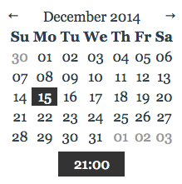
4.2 필터 편집 (3)
차원값 > 시간 타입 > Granularity : Continuous > None
필터 설정
필터링 범위
글로벌 필터인 경우 : 글로벌 필터를 해제하시겠습니까?
차트 종속필터인 경우 : 글로벌 필터로 적용하시겠습니까?
Granularity
타임 타입인 컬럼은 granularity별로 필터를 추가할 수 있음
granularity 목록
열기/닫기(default) 토글
데이터소스에서 설정된 query granularity 단위와 같거나 큰 목록만 나옴
초기값 : None
선택 범위 : 선택값에 따라 아래의 초기값 설정 UI가 달라짐
모든 기간 (default) / 상대 기간 / 특정 기간
Granularity에 맞는 UI 출력 ☞ Granularity 별 설정 항목 및 UI 참고
선택 범위 : 전체 기간
필터링하지 않는 것과 같은 결과를 가짐
선택 시간 표현 : 가장 이른 시간 – 가장 최근 시간
선택 범위 : 상대 기간
이전 / 현재 / 이후 카테고리로 나누어서 오늘로 부터 상대 기간을 버튼식 UI로 선택할 수 있음. 단 하나의 상대 기간만 선택 가능
상대 기간 종류는 화면 참고
사용자 입력 기간 선택 시, 기간 수동 입력 UI 출력
숫자 입력 : 최대 10자리 / default : 1
단위 선택 : 초 / 분 / 시간 / 일 / 주(default) / 월 / 분기 / 년
선택 범위 : 특정 기간
가장 이른 시간으로 설정
체크해제(default)
체크 시, From 입력창 비활성 / ’The earliest time’ 문구 표시
가장 최근 시간으로 설정 옵션
체크해제(default)
체크 시, to 입력창 비활성 / ‘The latest time’ 문구 표시 / 기간 추가 버튼 비활성
기간 추가 가능
기간 추가 시, 기간 범위 설정 UI가 한벌 더 생김
기간이 한벌만 있는 경우, 기간 추가 버튼 비횔성
마지막 기간 세트 삭제
기간이 한세트만 남은 경우 삭제 불가. 삭제 버튼 없음
Dimension type filter name
Dimension
Time-type
Global.
Recommand.
1
Dimension type filter name
Dimension
Time-type
Global.
Recommand.
1
1
2
Granularity : None
None ▼
Granularity : None
None ▼
3
✓(i) All time
(i) Relative
(i) Specific
(i) All time
(i) Relative
✓(i) Specific
(No time filtering)
From
To
1980-01-01
06:15
1980-01-01
06:15
☐ Earliest
Cancel
Done
From
To
1980-01-01
06:15
1980-01-01
06:15
Dimension type filter name
Dimension
Time-type
Global.
Recommand.
1
Granularity : None
None ▼
(i) All time
✓(i) Relative
(i) Specific
From
To
2017 Q4
1980-01-01
06:15
1980-01-01
06:15
☐ Latest
Previous
Add period Delete last period
Yesterday
Last Week
Last Month
Last Quarter
Last Year
Last
Cancel
Done
1
Year ▼
Current
Today
This Week
This Month
This Quarter
This Year
가장 이른 시간, 가장 최근 시간 선택 시 UI
Next
From
To
The earliest time
The latest time
Tomorrow
Next Week
Next Month
Next Quarter
Next Year
☑ Earliest
☑ Latest
Next
1
Year ▼
Cancel
Done
NOTE.
날짜, 시간 관련 정책
날짜, 시간 형식 : yyyy-MM-dd hh:mm:ss:sss
1주의 시작은 월요일로 함

Slide 47
4.2 필터 편집 (4)
LEGACY
차원값 > 시간 타입 > Granularity : Continuous > None
Granularity | Depth 1 | Depth 2 | Depth 3 | 설명
Continuous > None | All time
 | Current | Today |  | 오늘
 |  | This week |  | 이번주 (월 ~ 일)
 |  | This month |  | 이번달
 |  | This quarter |  | 이번분기
 |  | This year |  | 올해
 | Previous | Yesterday |  | 어제
 |  | Previous week |  | 지난주 (월 ~ 일)
 |  | Previous month |  | 지난달
 |  | Previous quarter |  | 지난분기
 |  | Previous year |  | 작년
 |  | Last... |  | 지난 1년 : 올해
Depth 1 | Depth 2 | Depth 3 | 설명
Previous | Last... |  | 지난 1분기 : 지난분기
 |  |  | 지난 1달 : 지난달
 |  |  | 지난 1주 : 지난주
 |  |  | 지난 1일 : 어제
 |  |  | 지난 1시간 ~ 현재
 |  |  | 지난 1분 ~ 현재
 |  |  | 지난 1초 ~ 현재
Next | Tomorrow |  | 내일
 | Next week |  | 다음주 월 ~ 일
 | Next month |  | 다음달
 | Next quarter |  | 다음분기
 | Next year |  | 내년
Depth 1 | Depth 2 | Depth 3 | 설명
Next | Next... |  | 다음 1분기 : 다음분기
 |  |  | 다음 1달 : 다음달
 |  |  | 다음 1주 : 다음주
 |  |  | 다음 1일 : 내일
 |  |  | 다음 1시간 ~ 현재
 |  |  | 다음 1분 ~ 현재
 |  |  | 다음 1초 ~ 현재
Between
 |  |  | 포커스 상태에서 from/to date&time picker 나타남
(No time filtering)
Last
1
Quarter ▼
Next
1
Quarter ▼
2017 Q4 ~ 2017 Q4
2017 Q4 ~ 2017 Q4
Today ▼
2018-03-27
Last
1
Month ▼
Next
1
Month ▼
2018-02 ~ 2018-02
2018-04 ~ 2018-04
This week ▼
2018-03 W5
Last
1
Week ▼
Next
1
Week ▼
2018-03 W4 ~ 2018-03 W4
2018-04 W1 ~ 2018-04 W1
This month ▼
Last... ▼
Next... ▼
2018-03
Last
1
Day ▼
Next
1
Day ▼
2018-03-26 ~ 2018-03-26
2018-03-28 ~ 2018-03-28
This quarter▼
2018 Q1
Last
1
Hour ▼
Next
1
Hour ▼
2018-03-27 05:15 ~ 2018-03-27 06:15
2018-03-27 06:15 ~ 2018-03-27 07:15
This year ▼
Last
1
Minute ▼
Next
1
Minute ▼
2018
2018-03-27 06:14 ~ 2018-03-27 06:15
2018-03-27 06:15 ~ 2018-03-27 06:16
초단위 삭제
초단위 삭제
Yesterday ▼
2018-03-26
Last
1
Second ▼
Next
1
Second ▼
2018-03-27 06:14:04 ~ 2018-03-27 06:15:05
2018-03-27 06:15:05 ~ 2018-03-27 06:15:06
From
To
Previous week ▼
Tomorrow ▼
2018-03 W4
2018-03-26
1980-01-01
06:15
1980-01-01
06:15
☐ Earliest
Next week ▼
1980-01-01
06:15
1980-01-01
06:15
Previous month ▼
2018-02
2018-04-02 ~ 2018-04-08
Previous quarter▼
Next month ▼
2017 Q4
2018-04
Previous year ▼
Next quarter ▼
2017
2018 Q2
1980-01-01
06:15
1980-01-01
06:15
☐ Latest
Last... ▼
Next year ▼
Last
1
Year ▼
2018
Add period Delete last period
2017 ~ 2017

Slide 48
4.2 필터 편집 (4)
차원값 > 시간 타입 > Granularity : Continuous > None
Granularity | Depth 1 | Depth 2 | Depth 3 | 설명
Continuous > None | All time
 | Current | Today |  | 오늘
 |  | This week |  | 이번주 (월 ~ 일)
 |  | This month |  | 이번달
 |  | This quarter |  | 이번분기
 |  | This year |  | 올해
 | Previous | Yesterday |  | 어제
 |  | Previous week |  | 지난주 (월 ~ 일)
 |  | Previous month |  | 지난달
 |  | Previous quarter |  | 지난분기
 |  | Previous year |  | 작년
 |  | Last... |  | 지난 1년 : 작년
Depth 1 | Depth 2 | Depth 3 | 설명
Previous | Last... |  | 지난 1분기 : 지난분기
 |  |  | 지난 1달 : 지난달
 |  |  | 지난 1주 : 지난주
 |  |  | 지난 1일 : 어제
 |  |  | 지난 1시간 ~ 현재
 |  |  | 지난 1분 ~ 현재
 |  |  | 지난 1초 ~ 현재
Next | Tomorrow |  | 내일
 | Next week |  | 다음주 월 ~ 일
 | Next month |  | 다음달
 | Next quarter |  | 다음분기
 | Next year |  | 내년
Depth 1 | Depth 2 | Depth 3 | 설명
Next | Next... |  | 다음 1분기 : 다음분기
 |  |  | 다음 1달 : 다음달
 |  |  | 다음 1주 : 다음주
 |  |  | 다음 1일 : 내일
 |  |  | 다음 1시간 ~ 현재
 |  |  | 다음 1분 ~ 현재
 |  |  | 다음 1초 ~ 현재
Between
 |  |  | 포커스 상태에서 from/to date&time picker 나타남
삭제
(No time filtering)
Last
1
Quarter ▼
Next
1
Quarter ▼
2017 Q4 ~ 2017 Q4
2017 Q4 ~ 2017 Q4
Today ▼
2018-03-27
Last
1
Month ▼
Next
1
Month ▼
2018-02 ~ 2018-02
2018-04 ~ 2018-04
This week ▼
2018-03 W5
Last
1
Week ▼
Next
1
Week ▼
2018-03 W4 ~ 2018-03 W4
2018-04 W1 ~ 2018-04 W1
This month ▼
Last... ▼
Next... ▼
2018-03
Last
1
Day ▼
Next
1
Day ▼
2018-03-26 ~ 2018-03-26
2018-03-28 ~ 2018-03-28
This quarter▼
2018 Q1
Last
1
Hour ▼
Next
1
Hour ▼
2018-03-27 05:15 ~ 2018-03-27 06:15
2018-03-27 06:15 ~ 2018-03-27 07:15
This year ▼
Last
1
Minute ▼
Next
1
Minute ▼
2018
2018-03-27 06:14 ~ 2018-03-27 06:15
2018-03-27 06:15 ~ 2018-03-27 06:16
초단위 삭제
초단위 삭제
Yesterday ▼
2018-03-26
Last
1
Second ▼
Next
1
Second ▼
2018-03-27 06:14:04 ~ 2018-03-27 06:15:05
2018-03-27 06:15:05 ~ 2018-03-27 06:15:06
From
To
Previous week ▼
Tomorrow ▼
2018-03 W4
2018-03-26
1980-01-01
06:15
1980-01-01
06:15
☐ Earliest
Next week ▼
1980-01-01
06:15
1980-01-01
06:15
Previous month ▼
2018-02
2018-04-02 ~ 2018-04-08
Previous quarter▼
Next month ▼
2017 Q4
2018-04
Previous year ▼
Next quarter ▼
2017
2018 Q2
1980-01-01
06:15
1980-01-01
06:15
☐ Latest
Last... ▼
Next year ▼
Last
1
Year ▼
2018
Add period Delete last period
2017.08.09 ~ 2018.08.09

Slide 49
4.2 필터 편집 (5)
차원값 > 시간 타입 > Granularity : Continuous > None 이외
Granularity : Continuous type
필터 설정
필터링 범위
글로벌 : 대시보드에서 필터 추가 시, 초기 선택 항목
개별 차트 : 차트에서 필터 추가 시, 초기 선택 항목
선택 범위 : 선택값에 따라 아래의 초기값 설정 UI가 달라짐
리스트 (default)
기간 범위
위젯 표현
단위 : 날짜 / 날짜&시간
값 선택
Granularity에 맞는 UI 출력 ☞ Granularity 별 설정 항목 및 UI 참고
선택 범위 : 모든 시간 목록
최초의 초기값은 첫번째 value임
숨김 목록은 선택 불가. 비활성
다중선택 가능하며, ‘All(전체선택)’ 가능. 단일 선택 불가
선택 범위 : 특정 기간
가장 이른 시간으로 설정
체크해제(default)
체크 시, From 입력창 비활성 / ’The earliest time’ 문구 표시
가장 최근 시간으로 설정 옵션
체크해제(default)
체크 시, to 입력창 비활성 / ‘The latest time’ 문구 표시 / 기간 추가 버튼 비활성
기간 추가 가능
기간 추가 시, 기간 범위 설정 UI가 한벌 더 생김
기간이 한벌만 있는 경우, 기간 추가 버튼 비횔성
마지막 기간 세트 삭제
기간이 한세트만 남은 경우 삭제 불가. 삭제 버튼 없음
Dimension type filter name
Dimension
Time-type
Global.
Recommand.
1
Dimension type filter name
Dimension
Time-type
Global.
Recommand.
1
1
Minute ▼
Minute ▼
Granularity : Second
Granularity : Second
✓(i) All time lists
(i) Specific
(i) All time lists
✓(i) Specific
1 Default value
From
To
3
3.1
☐ (All)
☑ 1980-01-01 06:15
☑ yyyy-MM-dd hh:mm:ss
☑ yyyy-MM-dd hh:mm:ss
☑ yyyy-MM-dd hh:mm:ss
☑ yyyy-MM-dd hh:mm:ss
☑ yyyy-MM-dd hh:mm:ss
☑ yyyy-MM-dd hh:mm:ss
☑ yyyy-MM-dd hh:mm:ss
☑ yyyy-MM-dd hh:mm:ss
☐ yyyy-MM-dd hh:mm:ss
☐ yyyy-MM-dd hh:mm:ss
☐ yyyy-MM-dd hh:mm:ss
☑ yyyy-MM-dd hh:mm:ss
☑ yyyy-MM-dd hh:mm:ss
1234
234
1
234
1234
1234
123
412
34
1234
1243
1234
12
341234
3.2
1980-01-01
06:15
1980-01-01
06:15
☐ Earliest
From
To
1980-01-01
06:15
1980-01-01
06:15
From
To
1980-01-01
06:15
1980-01-01
06:15
☐ Latest
Add period Delete last period
Cancel
Done
Cancel
Done

Slide 50
4.2 필터 편집 (6)
LEGACY
차원값 > 시간 타입 > Unit : Continuous > None 이외
Unit | Depth 1 | Depth 2 | 설명
Continuous > Second | List | yyyy-MM-dd hh:mm:ss ... | 단일 선택 or 다중선택 리스트
 | Between
Continuous > Minute | List | yyyy-MM-dd hh:mm ... | 단일 선택 or 다중선택 리스트
 | Between
Continuous > Hour | List | yyyy-MM-dd hh:00 ... | 단일 선택 or 다중선택 리스트
 | Between
Continuous > Day | List | yyyy-MM-dd ... | 단일 선택 or 다중선택 리스트
 | Between
Continuous > Week | List | yyyy-MM W1 ... | 단일 선택 or 다중선택 리스트
 | Between
Continuous > Month | List | yyyy-MM ... | 단일 선택 or 다중선택 리스트
 | Between
Continuous > Quarter | List | yyyy Q1 ... | 단일 선택 or 다중선택 리스트
 | Between
Continuous > Year | List | yyyy ... | 단일 선택 or 다중선택 리스트
 | Between
초단위 삭제
From
To
1980-01-01
06:15:05
1980-01-01
06:15:05
☐ Earliest
☐ Latest
Add period
From
To
1980-01-01
06:15
1980-01-01
06:15
☐ Earliest
☐ Latest
Add period
From
To
1980-01-01
06:00
1980-01-01
06:00
☐ Earliest
☐ Latest
Add period
From
To
1980-01-01
1980-01-01
☐ Earliest
☐ Latest
Add period
From
To
1980-01-01
W 1 ▼
1980-01-01
W 1 ▼
☐ Earliest
☐ Latest
Add period
From
To
1980-01
1980-01
☐ Earliest
☐ Latest
Add period
From
To
1980
Q 1 ▼
1980
Q 1 ▼
☐ Earliest
☐ Latest
Add period
From
To
1980
1980
☐ Earliest
☐ Latest
Add period

Slide 51
4.2 필터 편집 (6)
차원값 > 시간 타입 > Unit : Continuous > None 이외
Unit | Depth 1 | Depth 2 | 설명
Continuous > Second | List | yyyy-MM-dd hh:mm:ss ... | 단일 선택 or 다중선택 리스트
 | Between
Continuous > Minute | List | yyyy-MM-dd hh:mm ... | 단일 선택 or 다중선택 리스트
 | Between
Continuous > Hour | List | yyyy-MM-dd hh:00 ... | 단일 선택 or 다중선택 리스트
 | Between
Continuous > Day | List | yyyy-MM-dd ... | 단일 선택 or 다중선택 리스트
 | Between
Continuous > Week | List | yyyy-MM W1 ... | 단일 선택 or 다중선택 리스트
 | Between
Continuous > Month | List | yyyy-MM ... | 단일 선택 or 다중선택 리스트
 | Between
Continuous > Quarter | List | yyyy Q1 ... | 단일 선택 or 다중선택 리스트
 | Between
Continuous > Year | List | yyyy ... | 단일 선택 or 다중선택 리스트
 | Between
초단위 삭제
From
To
1980-01-01
06:15:05
1980-01-01
06:15:05
☐ Earliest
☐ Latest
Add period
From
To
1980-01-01
06:15
1980-01-01
06:15
☐ Earliest
☐ Latest
Add period
From
To
1980-01-01
06:00
1980-01-01
06:00
☐ Earliest
☐ Latest
Add period
From
To
1980-01-01
1980-01-01
☐ Earliest
☐ Latest
Add period
From
To
1980-01-01
W 1 ▼
1980-01-01
W 1 ▼
☐ Earliest
☐ Latest
Add period
From
To
1980-01
1980-01
☐ Earliest
☐ Latest
Add period
From
To
1980
Q 1 ▼
1980
Q 1 ▼
☐ Earliest
☐ Latest
Add period
From
To
1980
1980
☐ Earliest
☐ Latest
Add period

Slide 52
4.2 필터 편집 (7)
차원값 > 시간 타입 > Unit : Discontinuous
< Unit 별 설정 항목 및 UI >
Unit : Discontinuous type
필터 설정
필터링 범위
글로벌 : 대시보드에서 필터 추가 시, 초기 선택 항목
개별 차트 : 차트에서 필터 추가 시, 초기 선택 항목
위젯 표현
UI : 리스트 (default) / 콤보박스
값 선택
Unit에 맞는 UI 출력 ☞ Unit 별 설정 항목 및 UI 참고
선택 범위 : 리스트
최초의 초기값은 첫번째 value임
숨김 목록은 선택 불가. 비활성
다중선택 가능하며, ‘All(전체선택)’ 가능. 단일 선택 불가
정렬
Continuous > Week / Continuous > Month / Discontinuous > Day by week / Discontinuous > Month by year
시스템에서 정한 순으로 정렬 가능. Manual ascending(Default), descending
그 이외의 단위
Dimension type filter name
Dimension
Time-type
Global.
Recommand.
1
Unit | Depth 1
Discontinuous > Second by minute | 1 Sec ... 60 Sec | 멀티 셀렉 가능. 1초 - 60초
Discontinuous > Minute by hour | 1 Min ... 60 Min | 멀티 셀렉 가능. 1분 - 60분
Discontinuous > Hour by day | 1 Hrs ... 24 Hrs | 멀티 셀렉 가능. 1시간 – 24시간
Discontinuous > Day by week | Monday ... Sunday | 멀티 셀렉 가능. 월 - 일
Discontinuous > Day by month | 1th ... 31th | 멀티 셀렉 가능. 1일 – 31일
Discontinuous > Day by year | 1th ... 365th | 멀티 셀렉 가능. 1일 – 365일
Discontinuous > Week by month | W1 ... W5 | 멀티 셀렉 가능. 1주차 – 5주차
Discontinuous > Week by year | W1 ... W53 | 멀티 셀렉 가능. 1주차 – 53주차
Discontinuous > Month by year | January ... December | 멀티 셀렉 가능. 1월 – 12월
Discontinuous > Quarter by year | Q1 ... Q4 | 멀티 셀렉 가능. 1분기 – 4분기
Discontinuous > Year | yyyy ... | 멀티 셀렉 가능. 데이터기반 년도 목록?
1 Sec ▼
1
초단위 삭제
1 Min ▼
2
Unit : Second by minute
Second by minute ▼
1 Hrs ▼
1 Default value
4
☐ (All)
☑ 1 Sec.
☑ 2 Sec.
☑ 3 Sec.
☑ 4 Sec.
☑ 5 Sec.
☑ 6 Sec.
☑ 7 Sec.
☑ 8 Sec.
☑ 9 Sec.
☑ 10 Sec.
☑ 11 Sec.
☑ 12 Sec.
☑ 59 Sec.
☑ 60 Sec.
Mon ▼
1234
234
1
234
1234
1234
123
412
34
1234
1243
1234
12
341234
1th ▼
3
1th ▼
W 1 ▼
W 1 ▼
Jan ▼
Q 1 ▼
yyyy ▼
Frequency ascending
Frequency descending
Manual Ascending Manual Descending
Cancel
Done
Frequency ascending
Frequency descending
Alpahnumeric ascending
Alpahnumeric descending

Slide 53
4.2 필터 편집 (8)
측정값
헤더
컬럼 속성 아이콘
컬럼 이름
(글로벌인 경우)글로벌 필터 해제
(차트종속인 경우)글로벌 필터 적용
필터 주요 속성
컬럼 role, 컬럼 속성, 글로벌여부
주의) 측정값은 필수필터, 추천필터로 사용할 수 없습니다
필터링 범위
글로벌 필터인 경우 : 글로벌 필터를 해제하시겠습니까? ☞ [035.0]
차트 종속필터인 경우 : 글로벌 필터로 적용하시겠습니까? ☞ [021.0]
값 설정 관련 기능
MIN / MAX
default : 데이터의 최소/최대 값
슬라이더 UI로 D&D 하거나, 텍스트 인풋하여 값 변경 가능
입력 제한 사항 : 숫자만 입력 가능
필터링할 값이 없는 경우, 문구 표시
텍스트 인풋 박스 비활성, 슬라이드 조정바 숨김
입력 가능 범위
데이터의 최소/최대 값 정보 표시
필터링할 값이 없는 경우, 문구 표시
‘입력 가능 범위 없음’
1
#.#
Measure column name
Measure
Int
Global.
Recommand.
1
#.#
Measure column name
Measure
Int
Global.
Recommand.
1
2
3
Value range
Value range
Minimum
Maximum
Minimum
Maximum
2000.001
8000
Available input range : 0.1234 ~ 9876.32
Available input range : None
4
Cancel
Done
Cancel
Done
필터링할 값이 없을 경우

